Slide 1
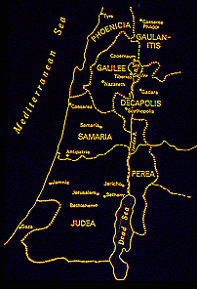
اعمال ٩:٣١
٧
يسوع
يسوع
حياة
صممها د. جون فرايمان, تكساس, أمريكا تم تدريسها بواسطة الدكتور ريك جريفيث ، المؤسسة الأردنية اللاهونية جميع الملفات بعدة لغات للتحميل مجانًا في BibleStudyDownloads.org
طريق الأشواك لأسفار يسوع …
Handbook pg. 39-41
08
1

Slide 2
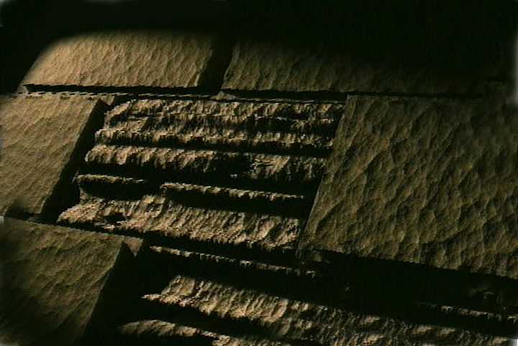
الكتاب المقدس بشكل أساسي
©2006 TBBMI

Slide 3

يسوع
“ في ملء الزمان …”
غل ٤:٤
بعد ٢٠٠٠ سنة من وعد الله لإبراهيم القديم ...
الخليقة
إبراهيم
يوسف
موسى
يشوع
الفوضى
ذروة
برنامج الله
الجديد!
الملكية
السبي
يسوع
الصمت
يسوع
Handbook pg. 39-41
01
3
Notes:
شاهد هذا في وضع عرض الشرائح - لاحظ النص المخفي في وضع عرض الشرائح! نقل صورة الكتاب المقدس جانبا لترجمة النص تحت. انظر كيف نُسِخَت ما ورد أعلاه ، "بعد ٢٠٠ سنة من وعد الله لإبراهيم القديم ..."
بعد ألفي سنة من وعده لإبراهيم ...
…..////يتقدم الجدول الزمني للخالق إلى الذروة الكبرى في التسلسل الزمني للكتاب المقدس. هذا هو الوقت الذي حدده الآب على أنه مناسب لإحضار ابنه إلى الأرض لتقديم الإنجيل لجميع الناس
…..///في سطر القصة الكتابي الواسع ، المجلد العاشر والأخير من ملف الكتاب المقدس هو المجلد الذي تم توجيه جميع أعمالنا نحوه
….////الرب يسوع المسيح… ملف يسوع. من خلال هذه الأخبار السارة ، يمكن لأي شخص أن يسترد إلى الأبد تلك العلاقة الوثيقة والحميمة بالخالق التي فقدها آباؤنا الأوائل. يجب أن يُعلَن الخلاص للبشرية جمعاء منخلال إنجيل الرب يسوع المسيح. تتويج برنامج الله الجديد مع الإنسان ظهور يتقدم التاريخ نحو
هذه هي النقطة التي تلتقي فيها كل القطع معًا في ظهور المسيح وتدشين برنامج الله الجديد مع الإنسان ، والذي بدأ بوعده القديم لإبراهيم.

Slide 4
٧
متى ، مرقس ، لوقا ، يوحنا
يسوع
حياة
الصليب
الكنيسة
يسوع
الوعود غير المشروطة للعهد الأبراهيمي!
مرة أخرى ... فقط أعلى عرض… بدون تفاصيل .
Handbook pg. 39-41
02
5
Notes:
يبدأ العهد الجديد مباشرة بميلاد يسوع المخلص. نبدأ في رؤية مزيد من التطوير لـ
الوعود غير المشروطة للعهد الأبراهيمي قبل 2000 سنة. سؤال: كيف يمكننا أن نعالج عقليًا وننظم كل الحقائق والتفاصيل ، كل الآثار ، كل التعليمات ، كل شيء ... تمامًا كل ما يجب أن نعرفه عن الرب؟ ////
لا تنس أن هذه الدراسة ليست رحلة في التفاصيل ، ولكنها دليل لتنظيم كل ما قد نعرفه وكل ما سنعرفه. مرة أخرى ، فقط نظرة عامة ... لا توجد تفاصيل! ////
يمكن تقسيم ملف يسوع إلى ثلاثة أجزاء رئيسية: ////
حياته،
تجربته في وآثار الصليب ، و ////
الكائن الحي الجديد الغامض الناتج ، الكنيسة. ////

Slide 5
٧
متى , مرقس, لوقا, يوحنا
يسوع
حياة
• الطفولة : أ “الجليل”
• خدمة أورشليم الأولى
• الإنتقال إلى الجليل
• كفر ناحوم المقر الرئيسي
• خدمة بيرية
• خدمة أورشليم الآخيرة
يسوع
حياة
Handbook pg. 39-41
03
6
Notes:
حول حياته: من المفيد تقسيم نظرتك إلى حياة ربنا إلى:
////طفولته ، ولد ونشأ كـ "جليلي" ،
////خدمته المبكرة أو الأولى في القدس ،
////تحركاته شمالا باتجاه الجليل وإليه ،
////خدمته الطويلة في الجليل المتمركزة في كفرناحوم ،
////خدمة بيري موجزة ، النهاية ،
////أن الأسبوع الأخير من حياته ، الخدمة الثانية أو الأخيرة في أورشليم.

Slide 6
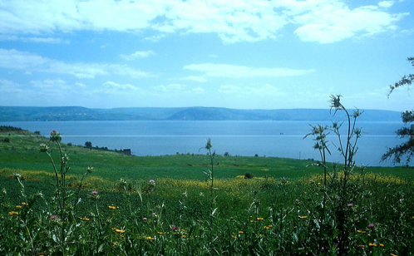
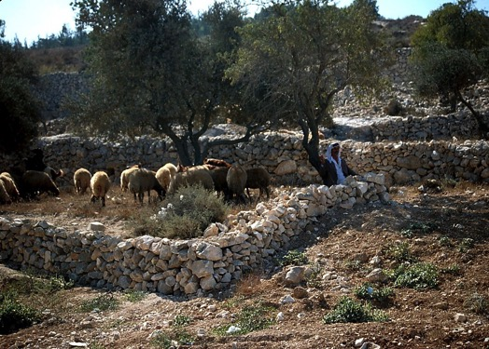
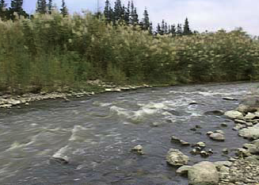
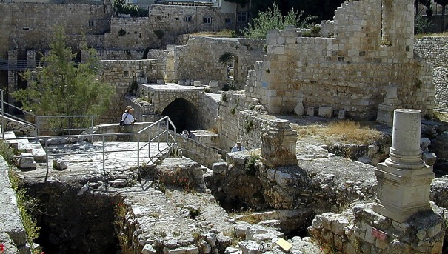
متى. ٤:١١-١٦
رعاة بالقرب من بيت لحم
تلال بالقرب من كفر ناحوم
يسوع
حياة
جنوب نهر الأردن
بركة بيت حسدا
خلفية حياة إلهنا اليومية….
مشاهد رآها المخلص بعينه.
Handbook pg. 39-41
04
Notes:
كانت خلفية حياة ربنا هي الأرض التي عاش فيها..
… أرض ميعاد إبراهيم. هذه آراء كان يراها بأم عينيه! تثبت التجربة أن معرفتنا بالجغرافيا هي أيضًا أداة قوية لتنظيم كميات هائلة من المعلومات. هذا يجعله متاحًا بسهولة للاستدعاء والمعالجة الذهنية ويساعد في التدريس أو الشهادة للآخرين. سار الرب في هذه الأماكن.

Slide 7
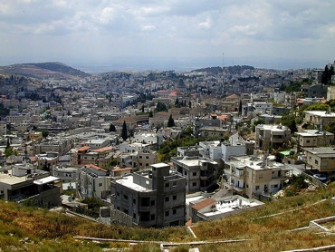
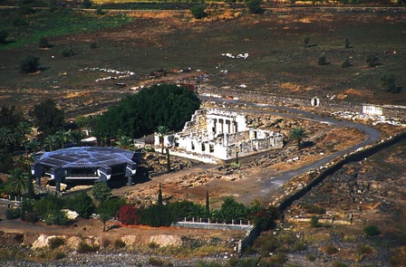
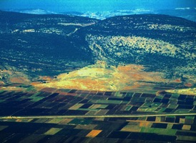
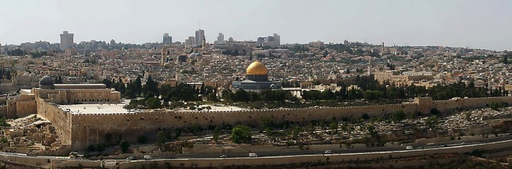
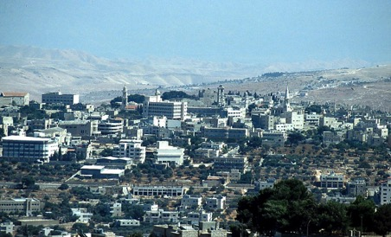
٧
الدراسة المساعدة # ٧
كفر ناحوم
الناصرة
ست نقاط تركز في حياة يسوع وسفراته
الجليل
قانا
يسوع
حياة
أورشليم
بيت لحم
Handbook pg. 39-41
05
6
Notes:
بسبب أهمية الجغرافيا ... سنركز على رحلات يسوع حول إسرائيل في أيامه ... المساعدة في تنظيم حياته من أجل استرجاع عقلي أسهل.
هناك ست نقاط محورية جغرافية يجب تذكرها. يبدأ في ……
////بيت لحم ، مسقط رأسه ، مدينة داود القديمة ، جنوب القدس ؛
////الناصرة ، حيث نشأ في سن الرشد وموقع بدايات خدمته ،
////كفرناحوم ، حيث كان مقر معظم سنوات خدمته ...
////وبالطبع القدس ، النقطة المحورية اللاهوتية والسياسية لليهودية وتاريخها وتقاليدها ومحل ميلاد المسيحية والكنيسة المبكرة.
////هل تذكر ، مع ذلك ، أن يسوع المسيح كان أولاً وقبل كل شيء جليليًا ، رجل ليس من القدس وتطورها الدنيوي ، ولكنه جليل من الناس ، من مكان في إسرائيل مع سمعة لاستعداده للترفيه عن الجديد أفكار ... فلسفات جديدة.
////وكانت هناك قانا… حيث بدأت خدمة الرب “الرسمية”.

Slide 8
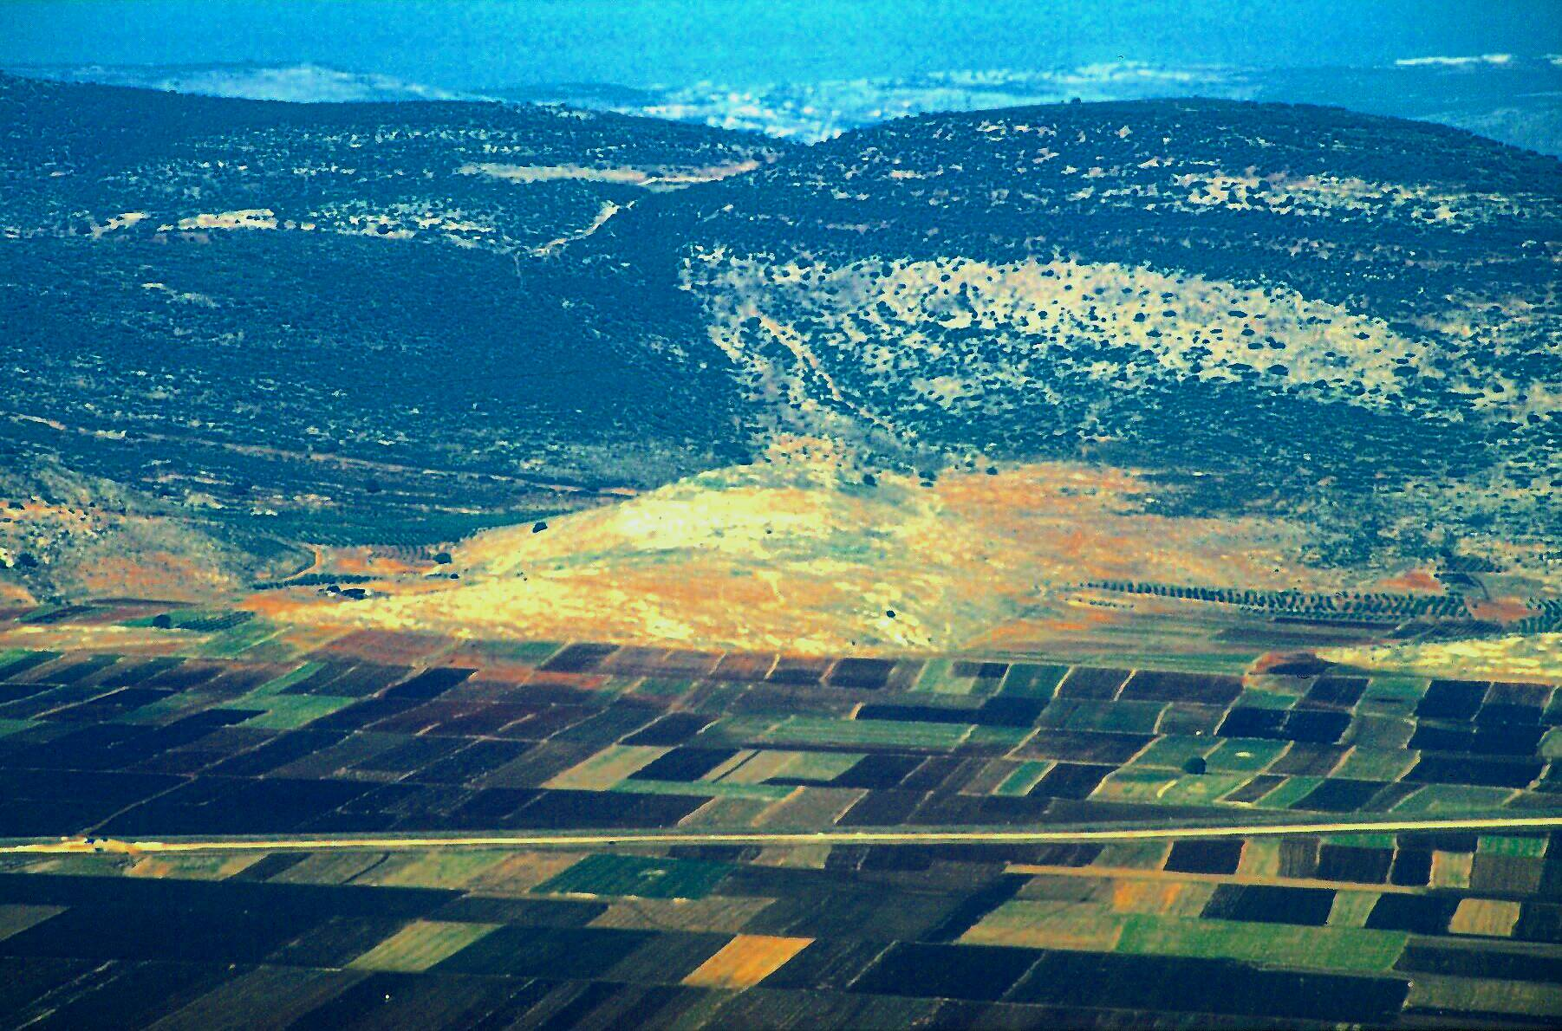
يوحنا ٢:١-١١
يسوع
JESUS
حياة
Jesus Traveled His Land:
قانا الجليل: موقع أول معجزة يسوع المسجلة
06
Notes:
تقع بقايا قانا تحت هذا "التل" الإسرائيلي ، وهو تل أثري - أطلال قرون من الحضارات السابقة ، مكدسة فوق بعضها البعض مثل طبقة من الكعكة.

Slide 9




٧
يسوع
حياة
فكر في شكل الشوك ….
Handbook pg. 39-41
07
1
Notes:
الآن ... مع وضع الجغرافيا في الاعتبار ... فكر في شكل شوك ... إلى حد ما مستدير وشائك.
فوق هذا الشكل ، قم بتراكب رسم تخطيطي للخطوط العريضة الأساسية لشوك قد يبدو مثل هذا ////

Slide 10
٧
اعمال ٩:٣١
يسوع
حياة
طريق الأشواك لأسفار يسوع …
Handbook pg. 39-41
08
1
Notes:
ثم قم بتركيب شكل الشوك هذا على خريطة لإسرائيل القديمة - مع تسمية مناطق على تلك الخريطة كما كانت في العصر الروماني للمسيح
////يهوذا…. السامره …. الجليل . هذه المناطق الفلسطينية التي أدارت روما بموجبها حكومة و اقتصاد الأرض قبل ٢٠٠٠ سنة

Slide 11
7
يوحنا ٢:١٣-٢٥
الدارسة المساعدة # ٧
يسوع
حياة
أول
خدمة
الرب
أورشليم
طريق الأشواك لأسفار يسوع …
Handbook pg. 39-41
09
1
Notes:
باستخدام الدراسة المساعدة #٧ ، حول الشكل البيضاوي لهذا الشوك ، يمكننا رسم مسار رحلات يسوع خلال حياته - والحصول على تنظيم آخر لتنظيم ما نعرفه بالفعل أو سنتعلمه عن حياته وخدمته.
////ابدأ من قاعدة الشوك ، في مدينة القدس حيث بدأ الرب خدمته ... تسمى وزارة القدس الأولى.

Slide 12
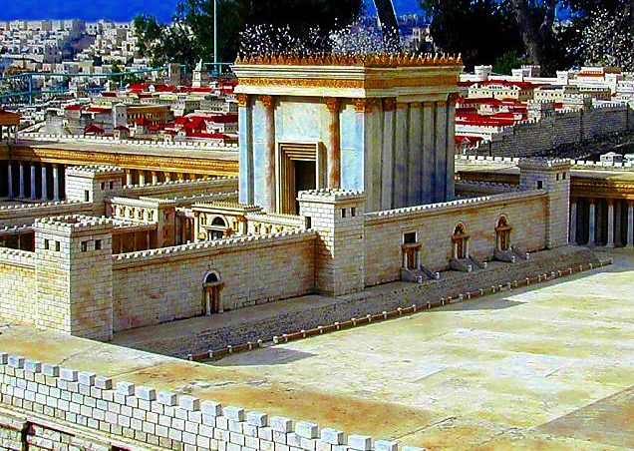
يوحنا ٢:١٣-٢٥
7
يسوع
حياة
معبد هيرودس الكبير في أورشليم
Handbook pg. 39-41
10
Notes:
كيف كانت الحياة حينها؟ هذا نموذج لمعبد القدس العظيم ، الذي بناه هيرودس الكبير - حيث علّم يسوع ، الحاخام الجموع - على نفس موقع جبل موريا الذي كان معبد سليمان قبل ١٠٠٠ عام ... نفس جبل موريا الذي كان عليه إبراهيم مزمع ان يذبح اسحق ابنه قبل ان يوقفه الرب. أصبح هذا المبنى الوحيد النقطة المركزة بإحكام لكل اللاهوت وكل السياسة في إسرائيل القديمة. انظر إلى المبنى والمدينة من خلفه ... وتصور في ذهنك …

Slide 13
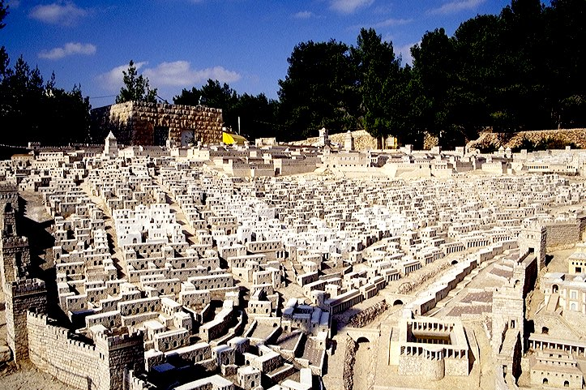
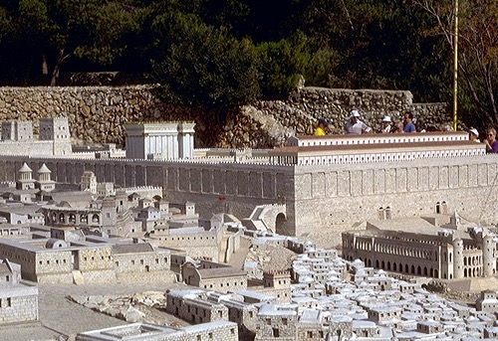
يوحنا ٢:١٣-٢٥
أورشليم في وقت يسوع
يسوع
حياة
المدينة المحيطة
جبل الهيكل ، الهيكل ، قلعة أنطونيا
الموقع الشرفي: فندق هولي لاند ـ اورشليم
Handbook pg. 39-41
11
Notes:
... البنية التحتية الاجتماعية ... القاعدة الاقتصادية التي يجب أن تكون موجودة للسماح بتشغيل مجمع ضخم مثل المعبد العظيم. وهناك فكرة ما عن مجتمع القدس القديمة - مدفوعًا بالتقنيات الرائعة والأشكال الاجتماعية للمجتمع الروماني الجديد.

Slide 14
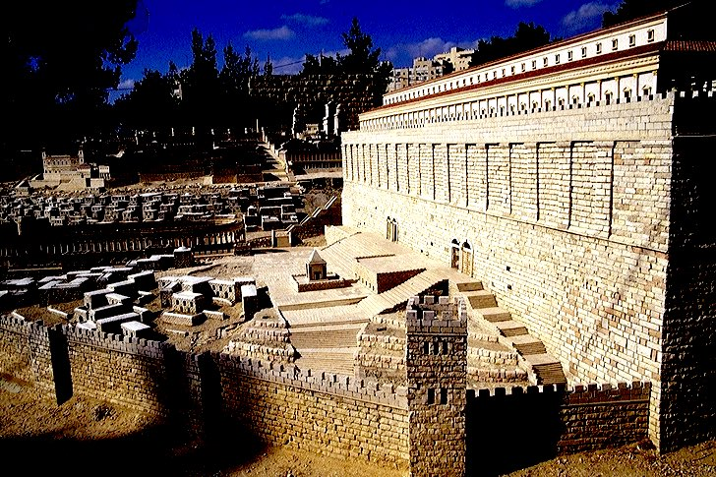
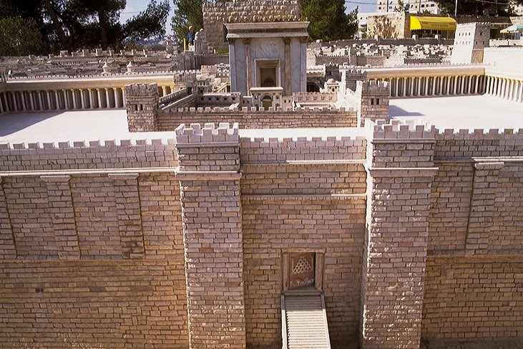
مرقس ١١:٢٧
أورشليم في وقت يسوع
يسوع
حياة
السلالم الجنوبية لجبل الهيكل
البوابة الشرقية
الموقع الشرفي: فندق هولي لاند ـ اورشليم
Handbook pg. 39-41
12
Notes:
واجهت هذه الأفكار الجديدة خدمة يسوع المبكرة. تشير الأناجيل إلى أنه أدرك بسرعة أن رسالته سيتم استقبالها بشكل أفضل إذا انتقل من القدس إلى مكان آخر.

Slide 15
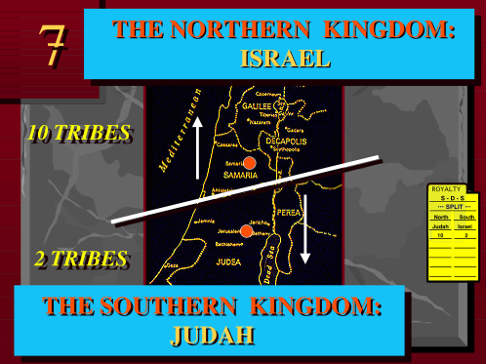
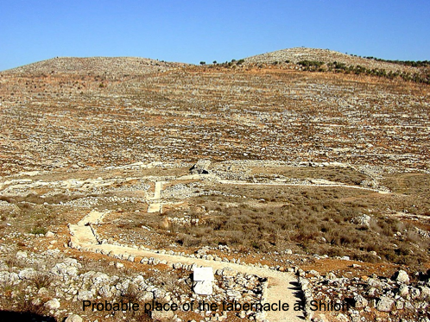
٧
يوحنا ٤
٢. العبور السامري
يسوع
حياة
١. خدمة الرب الأولى في أورشليم
شيلوه:
خيمة الإجتماع
طريق الأشواك لأسفار يسوع ...
Handbook pg. 39-41
13
3
Notes:
في طريقه شمالاً لإقامة مقر وزارته الجديد ،
////مر من يهودا عبر منطقة شمال القدس المعروفة باسم السامرة. تاريخيًا ، هذه هي المنطقة التي زرعت فيها مملكة إسرائيل الشمالية عاصمتها قبل ١٠٠٠ عام بعد أن انفصلت الأمة بعد وفاة سليمان. كان ذلك خلال فترة الملوكية ..
////هل تتذكر السامرة بعد الانقسام القومي الإسرائيلي؟
هذا هو "عبور الرب السامري" وهنا أجرى المحادثة الشهيرة مع المرأة السامرية عند البئر.
////كان أيضًا قريبًا جدًا من الموقع في شيلوه - حيث كان معبد إسرائيل القديم قائمًا قبل بناء هيكل سليمان الجديد العظيم في القدس بعد ألف عام.

Slide 16
متى. ٤:١٣-١٦; ٩:١
٣. خدمة الجليل
كفر ناحوم
٢. العبور السامري
JESUS
يسوع
حياة
١. خدمة الرب الأولى في أورشليم
طريق الأشواك لأسفار يسوع ...
Handbook pg. 39-41
14
Notes:
وصل الرب أخيرًا إلى منطقة الجليل الشمالية الجميلة والجيدة المياه ، وأقام في نهاية المطاف في قرية الصيد البسيطة كفرناحوم ... على ضفاف بحيرة طبريا.

Slide 17
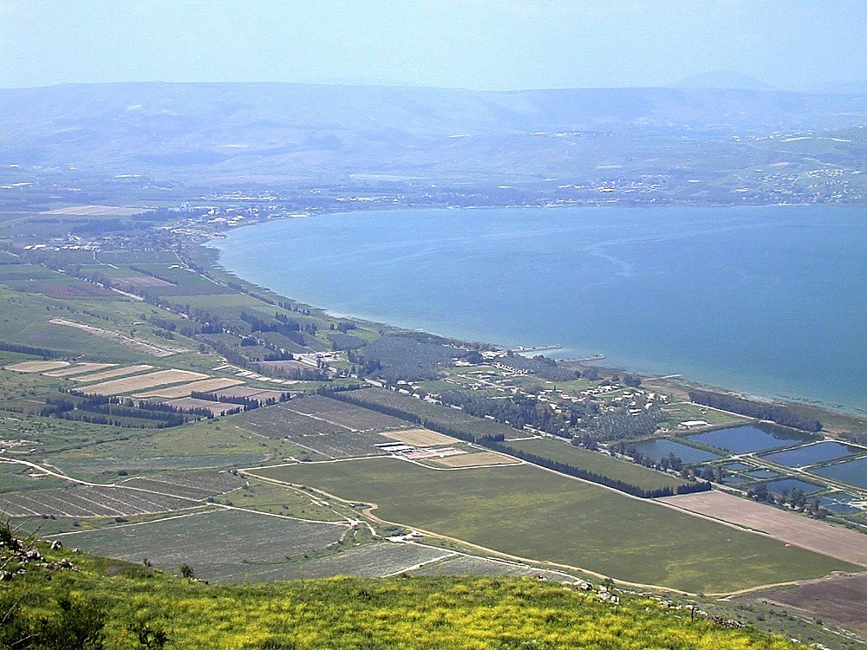
كفر ناحوم : مركز كل الخدمات
JESUS
يسوع
حياة
سفر يسوع إلى أرضه:
الشاطئ الشمالي الغربي ، لبحيرة طبرية
15
Notes:
يشير الكتاب المقدس إلى أنه عاش في منزل سمعان بطرس في كفرناحوم.
ها نحن نقترب من كفرناحوم على الشاطئ الشمالي الغربي لبحيرة طبريا ...

Slide 18
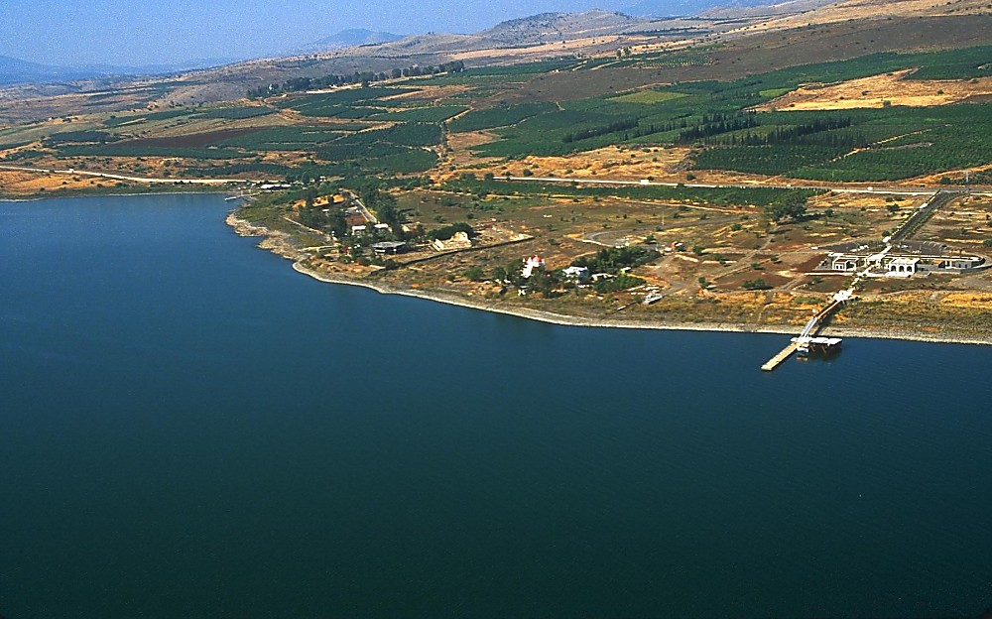
JESUS
يسوع
حياة
سفر يسوع إلى أرضه:
الإقتراب من كفر ناحوم بالطائرة
16
Notes:
... من الشرق ، عند الاقتراب من القرية ، ترتفع عن بعد مرتفعات الجليل اللطيفة

Slide 19
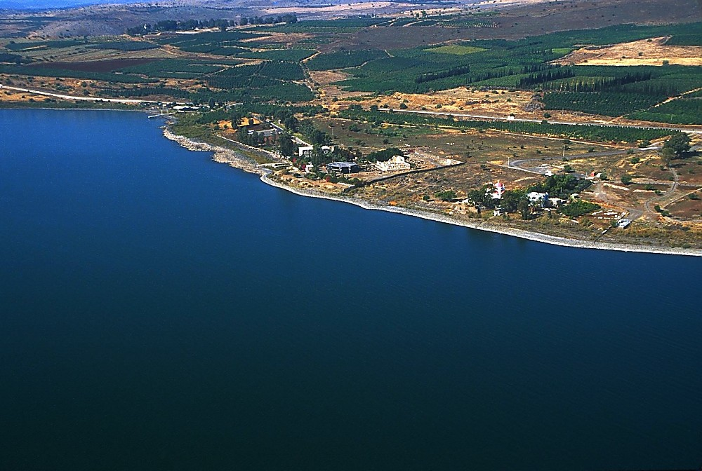
JESUS
يسوع
حياة
سفر يسوع إلى أرضه:
الإقتراب من كفر ناحوم بالطائرة
17
Notes:
بدأنا نرى الكنيس القديم ... والهيكل الخرساني الرمادي الذي يغطي الآن أنقاض منزل بطرس ويحميها.

Slide 20
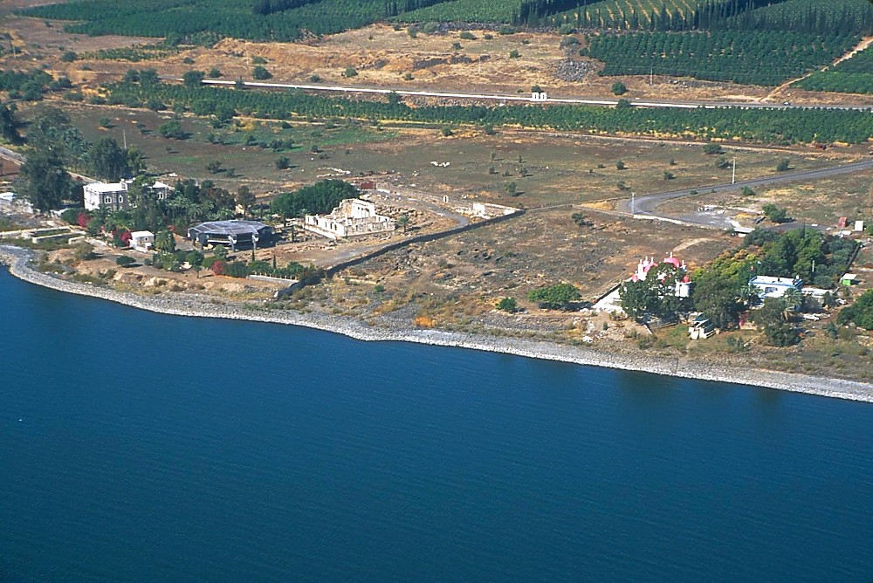
JESUS
يسوع
حياة
سفر يسوع إلى أرضه:
الإقتراب من كفر ناحوم بالطائرة
18
Notes:
… كما هو الحال هنا… الاقتراب أكثر من الموقع الأثري الذي حفظه وأعاد ترميمه علماء الآثار الفرنسيسكان الكاثوليك الرومان.

Slide 21
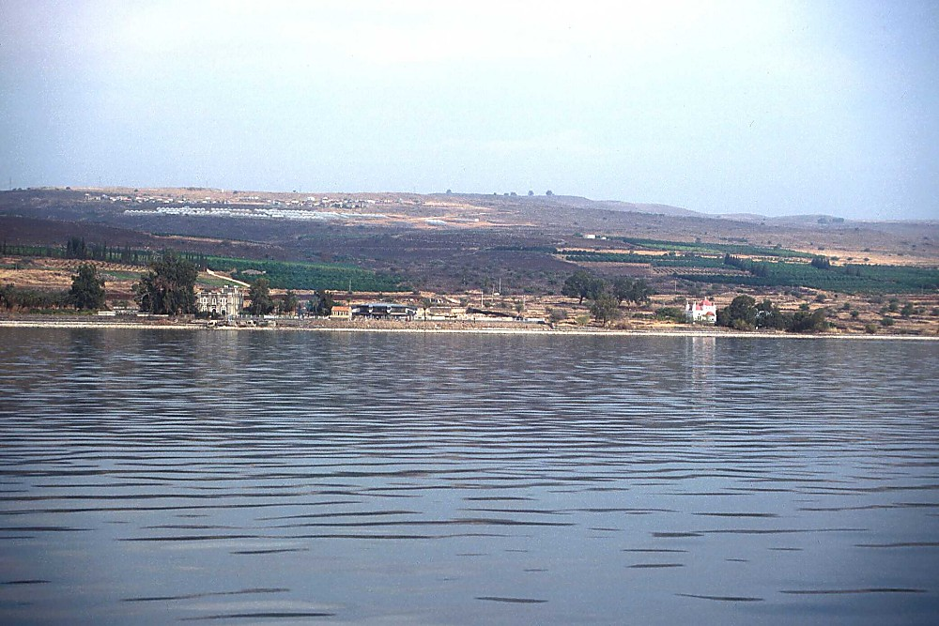
JESUS
يسوع
حياة
سفر يسوع إلى أرضه:
الإقتراب من كفر ناحوم بالسفينة
19
Notes:
إذا اقتربت عن طريق المياه من الجنوب ... تظهر الحقول الصاعدة والبساتين خصوبة الجليل وتربته البركانية القديمة….

Slide 22
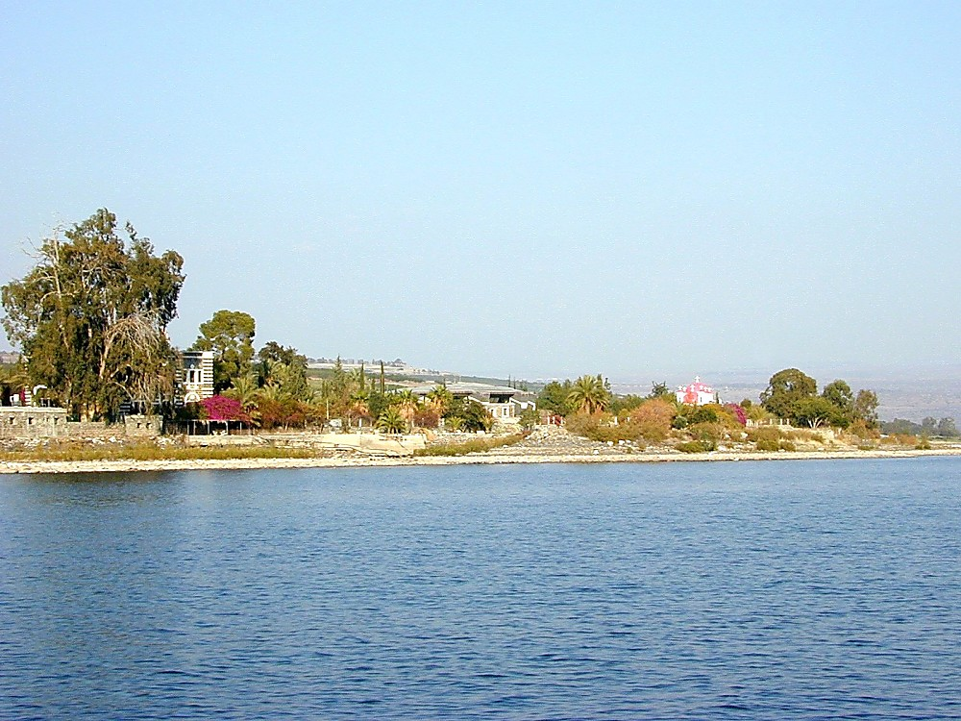
JESUS
يسوع
حياة
سفر يسوع إلى أرضه:
الإقتراب من كفر ناحوم بالسفينة
20
Notes:
... ونحن نقترب أكثر ...

Slide 23
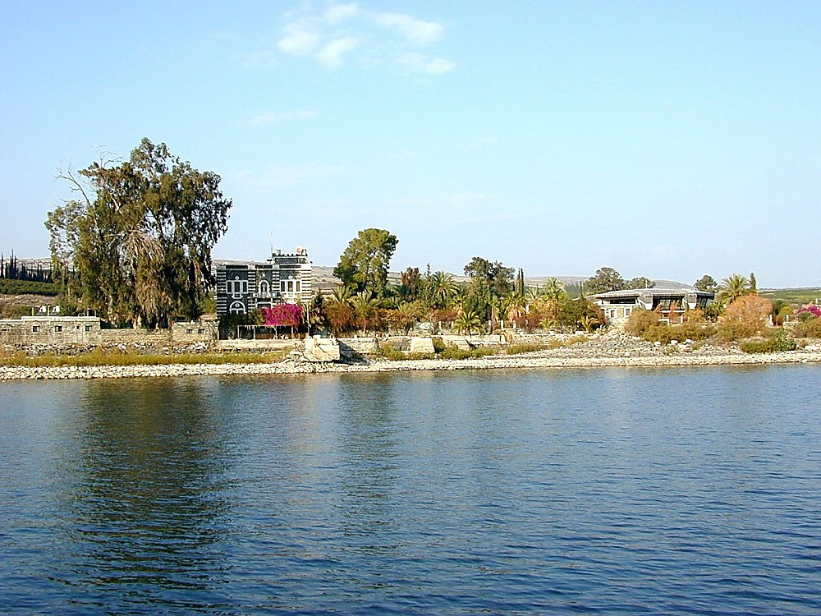
JESUS
يسوع
حياة
سفر يسوع إلى أرضه:
الإقتراب من كفر ناحوم بالسفينة
21
Notes:
... أخيرًا قادم إلى رصيف الميناء لزيارة الموقع القديم ...

Slide 24
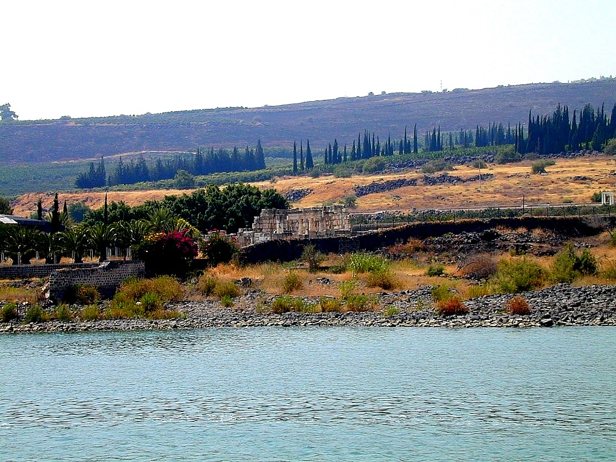
JESUS
يسوع
حياة
سفر يسوع إلى أرضه:
الكنيست قريب من كفر ناحوم
22
Notes:
... ….. ولاستكشاف الشوارع ذاتها التي سار فيها الرب. يُعتقد أن ما يصل إلى ١٠٠٠٠ جليلي عاشوا في كفرناحوم في زمن يسو

Slide 25
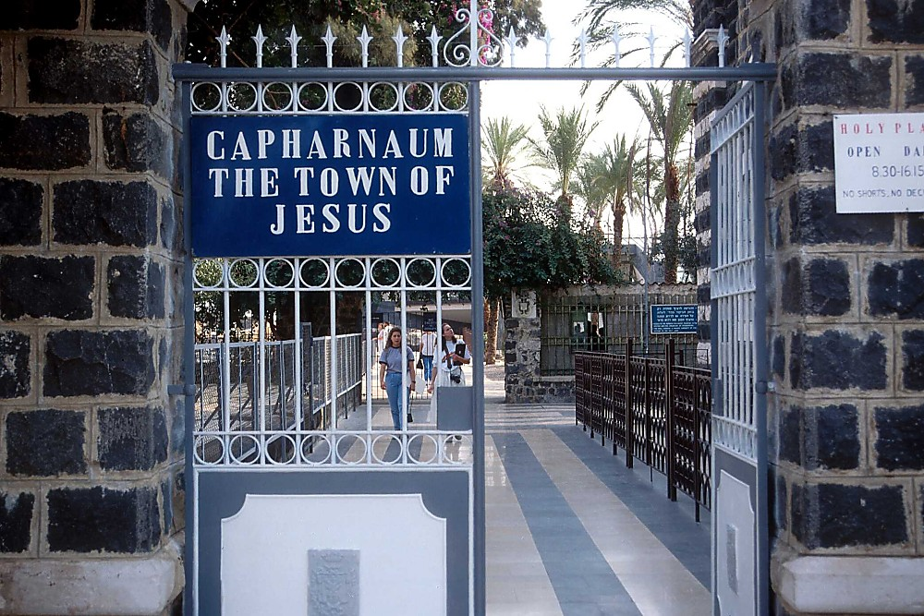

كفر ناحوم مدينة يسوع
JESUS
يسوع
حياة
سفر يسوع إلى أرضه:
دخلو :”بلدة يسوع “
23
Notes:
تبدو بوابات مدينة كفرناحوم اليوم مختلفة قليلاً عن تلك الموجودة في أيام يسوع. يعتبر الحجر الأسود في المدينة من سمات البازلت البركاني الذي يقع تحت معظم الأراضي هنا. كفرناحوم اللطيف ... يا له من تناقض مع القدس المزدحمة والفوضوية والصاخبة في الجنوب.

Slide 26
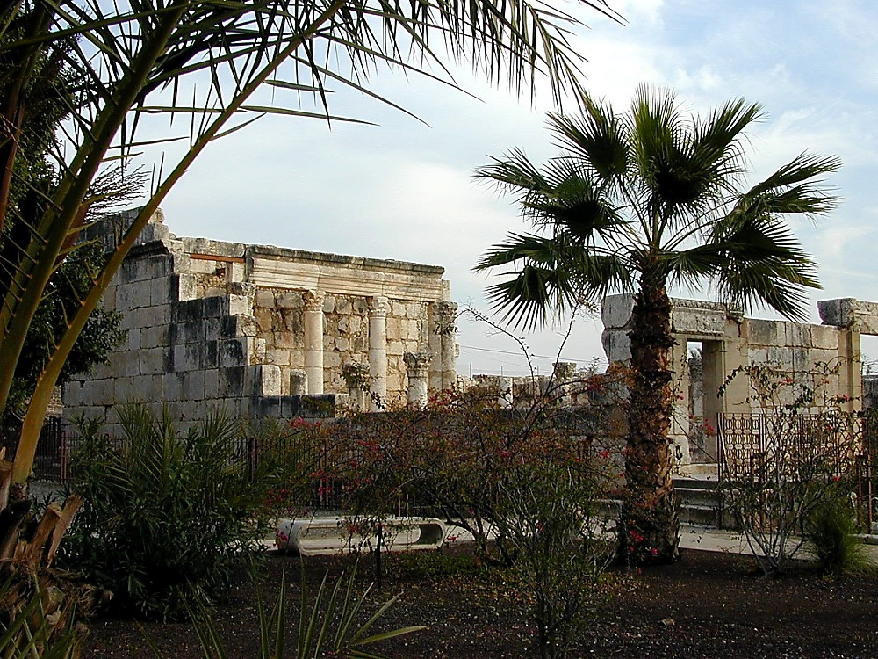
JESUS
يسوع
حياة
سفر يسوع إلى أرضه:
كنيس ملحق كفرناحوم
24
Notes:
المجمع الذي تم ترميمه في كفرناحوم ... ليس المجمع الذي علّم فيه يسوع. تم بناء هذا في القرن الثاني بعد ولادة المسيح. لكننا نعلم بالفعل أن الكنيس السابق - الذي علم فيه يسوع - كان موجودًا في نفس الموقع ، أعلى نقطة في المدينة. لاحظ النكهة اليونانية للعمارة …..

Slide 27
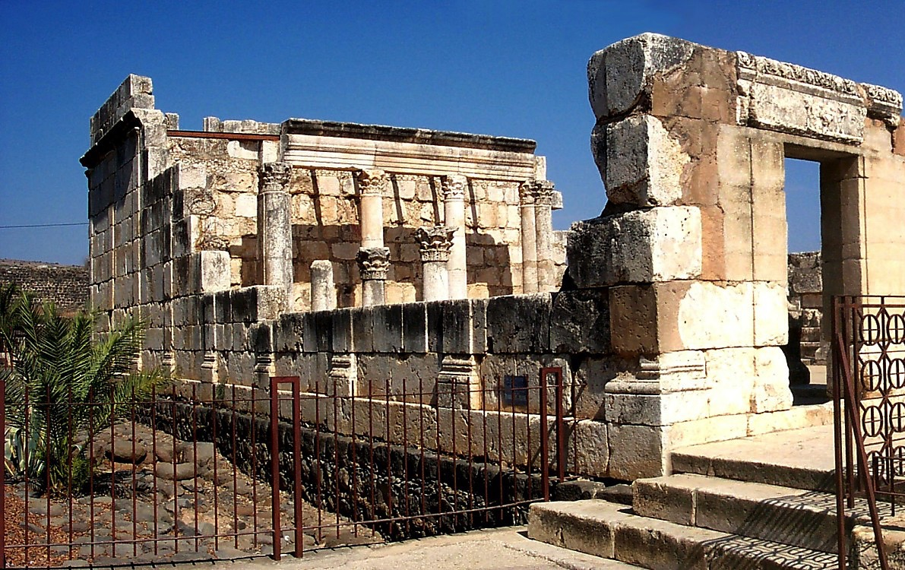
JESUS
يسوع
حياة
سفر يسوع إلى أرضه:
كنيس ملحق كفرناحوم
25
Notes:
هذا هو تأثير الهيلينية الإسكندر ... القيام بأشياء بالطريقة اليونانية التي تم توضيحها في ترميم هذا الكنيس اليهودي في كفرناحوم. مع ذلك ، ليس هناك شك في أن هذا هو المكان الذي كان عليه المجمع اليهودي في زمن يسوع. علم في هذا المكان بالذات!

Slide 28
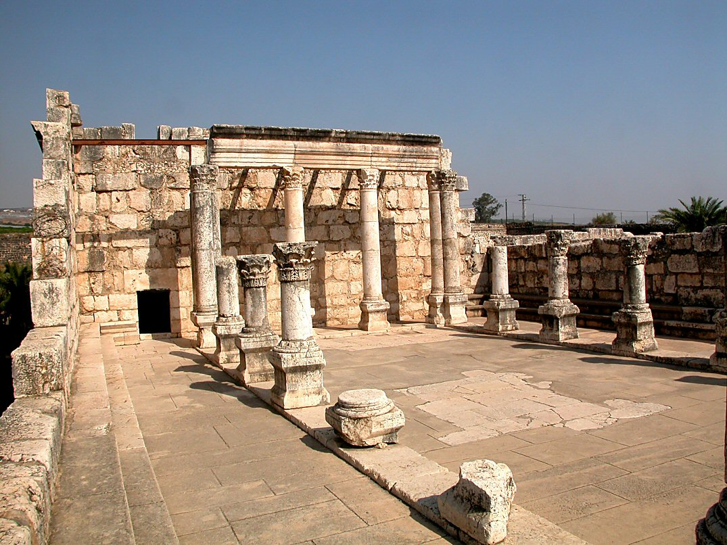
مرقس ١:٢١; يوحنا ٦:٥٩
يسوع
حياة
سفر يسوع إلى أرضه:
كنيس ملحق كفرناحوم
26
Notes:
المزيد من الأدلة على التصميم اليوناني ، على الرغم من دفع ثمنها قائد روماني محلي وتم بناؤه باستخدام أساليب البناء الرومانية.

Slide 29
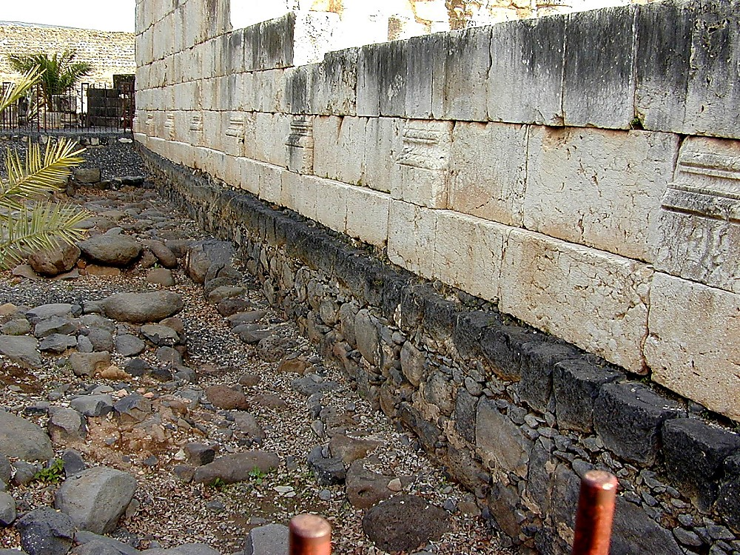
JESUS
يسوع
حياة
سفر يسوع إلى أرضه:
شوارع كفرناحوم البازلتية
27
Notes:
بجوار الكنيس توجد هذه الشوارع المرصوفة بالبازلت ، والعديد من الحجارة الأصلية لا تزال موجودة حتى اليوم…..

Slide 30
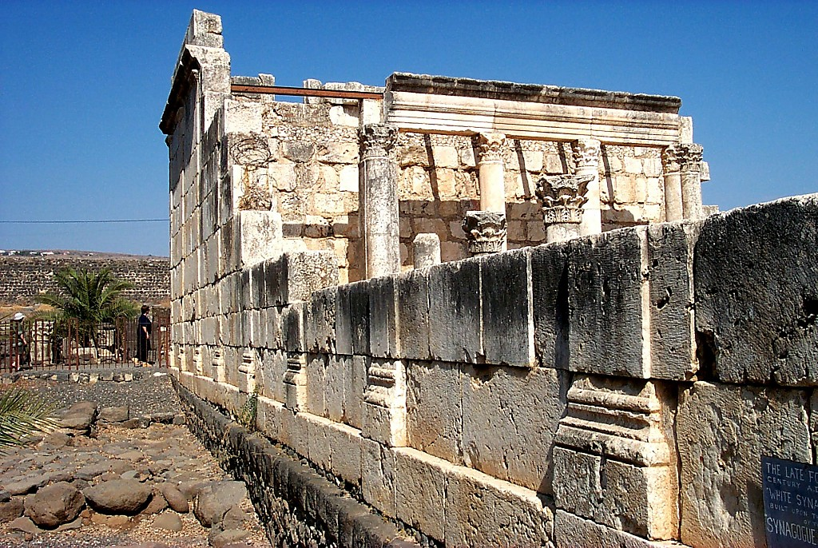
JESUS
يسوع
حياة
سفر يسوع إلى أرضه:
شوارع كفرناحوم البازلتية
28
Notes:
…..حيث سار الرب وخدم تلاميذه وجميع الآخرين من المنطقة الذين جاؤوا لسماع تعاليمه…

Slide 31
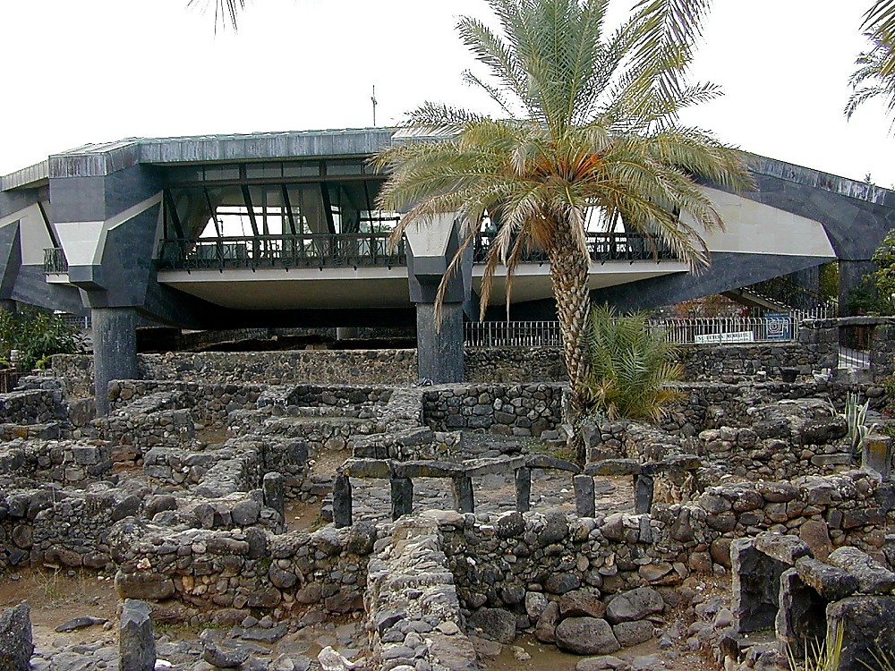
JESUS
يسوع
حياة
سفر يسوع إلى أرضه:
حماية بيت بطرس في كفرناحوم
29
Notes:
هذه كنيسة كاثوليكية مبنية بهذا الشكل غير العادي من أجل حماية منزل الرب ... فوق بقايا كنيسة قديمة مثمنة الأضلاع محفوظة. يتذكر تصميم هذه الكنيسة الكاثوليكية الحالية فوق الأنقاض هذا الشكل القديم.

Slide 32
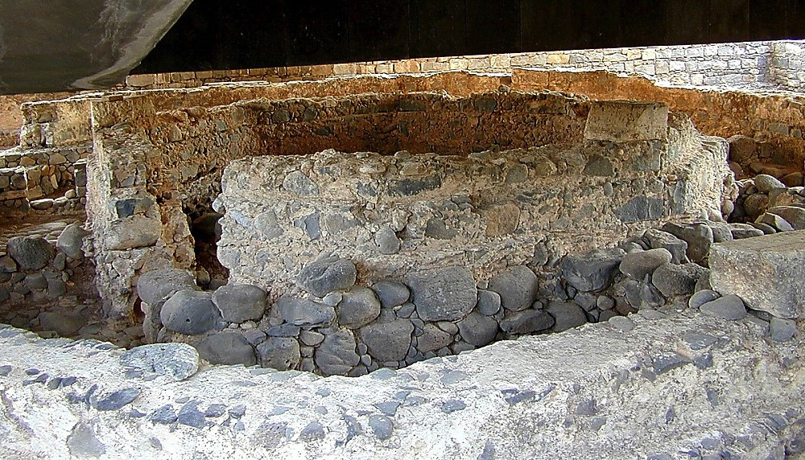
JESUS
يسوع
حياة
سفر يسوع إلى أرضه:
ما تبقى من بيت بطرس في كفرناحوم
30
Notes:
….. التي تقع تحتها. أنقاض منزل بطرس. يعتقد العلماء أن يسوع عاش هنا لمدة عامين تقريبًا

Slide 33
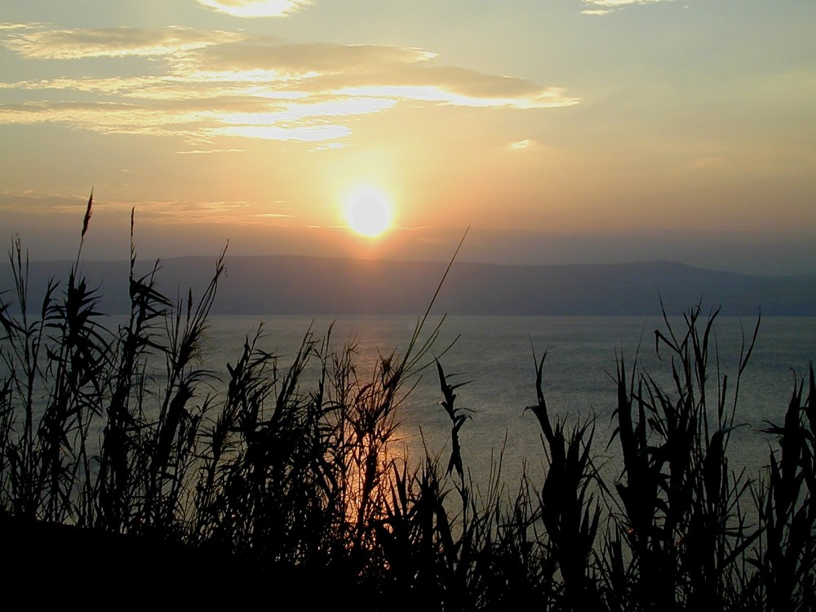
JESUS
يسوع
حياة
سفر يسوع إلى أرضه:
غروب الشمس في بحر الجليل
31
Notes:
لكان قد رأى العديد من غروب الشمس مثل هذا في نهاية يوم طويل من الخدمة في كفرناحوم …

Slide 34
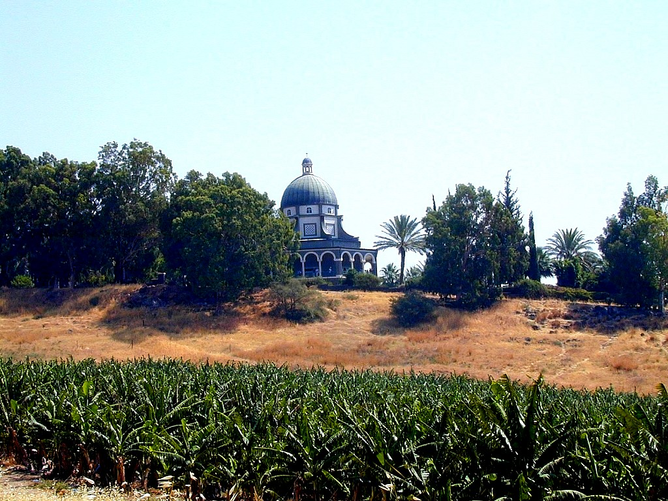
JESUS
يسوع
حياة
سفر يسوع إلى أرضه:
جبل التطويبات
32
Notes:
هذا المدرج الطبيعي ، وهو موقع يقع شرق كفرناحوم على سفوح التلال المحيطة ، هو اليوم جبل التطويبات. نحن نعلم أن يسوع اجتذب حشودًا ضخمة على هذه المنحدرات اللطيفة ... يلقي خطبته العظيمة على الجبل ... التطويبات ... أطعم الآلاف. حقًا مكان ذو أهمية نادرة في تاريخ المسيحية الأولى ودروس الخدمة وتدريب أتباعه.

Slide 35
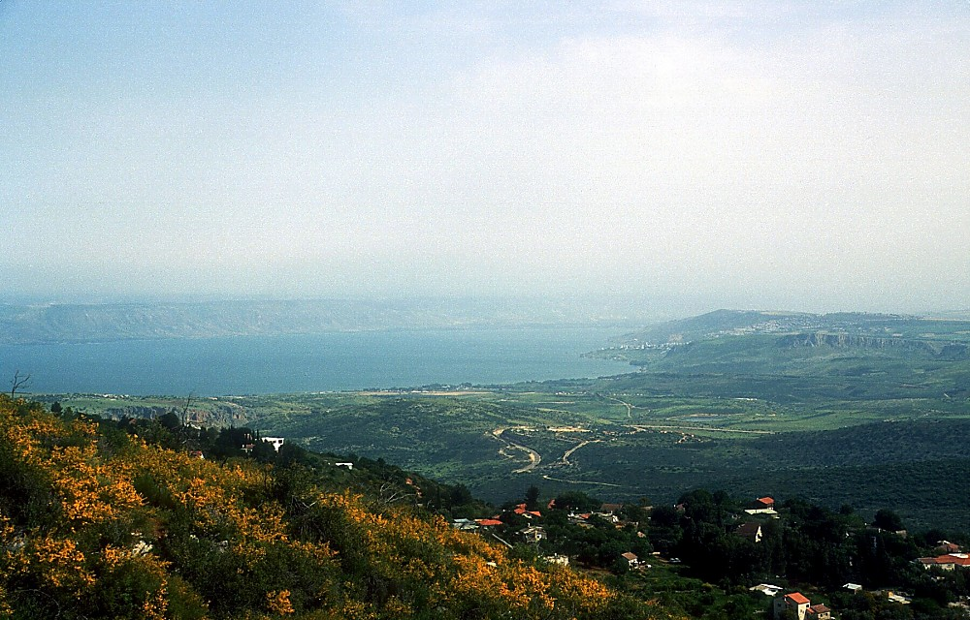
JESUS
يسوع
حياة
سفر يسوع إلى أرضه:
في مرتفعات الجليل
33
Notes:
يروي الكتاب المقدس كيف سافر يسوع على نطاق واسع خلال سنوات خدمته ... عبر هذه المرتفعات فوق بحيرة الجليل.

Slide 36
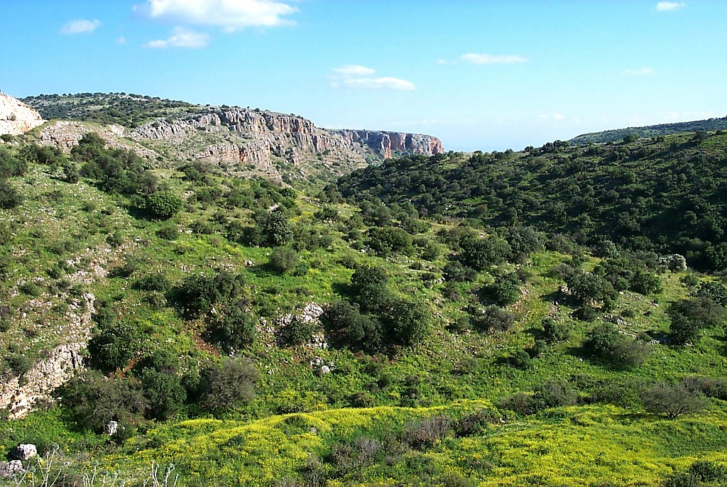
JESUS
يسوع
حياة
سفر يسوع إلى أرضه:
مرتفعات الجليل
34
Notes:
كان السفر صعبًا ويستغرق وقتًا طويلاً ... ويتطلب عدة أيام للوصول إلى أماكن بعيدة في الوزارة.

Slide 37
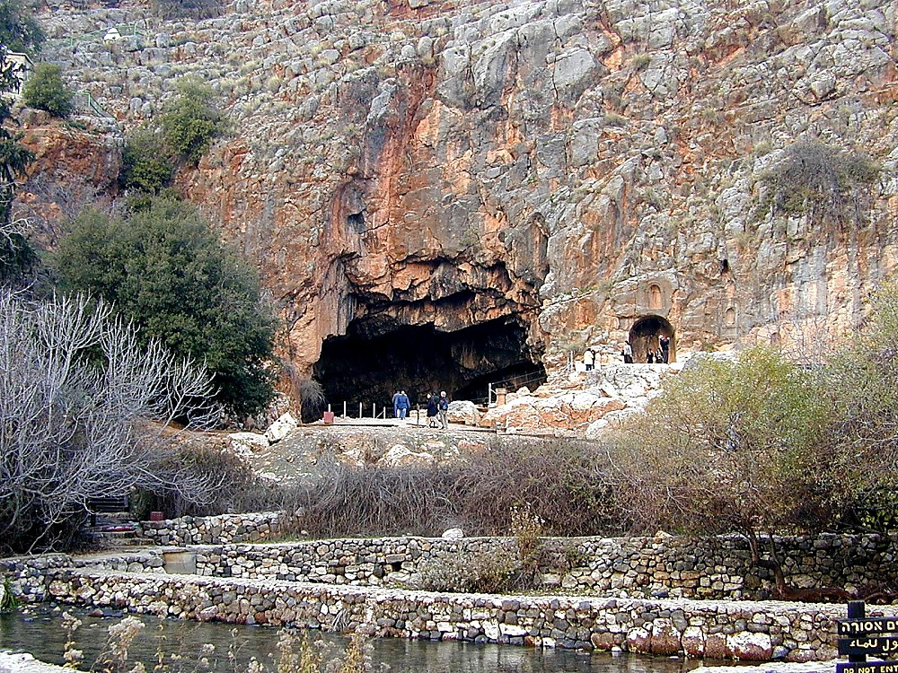
متى ١٦:١٣-١٧
JESUS
يسوع
حياة
سفر يسوع إلى أرضه:
قيصرية فيلبي -- إلى بطرس: “…على هذه الصخرة”!
35
Notes:
…. مثل هذا الربيع الطبيعي في قيصرية فيليبي ، الموقع التوراتي حيث وعد يسوع بطرس بأنه "على هذه الصخرة"سيبني. كنيسته.

Slide 38
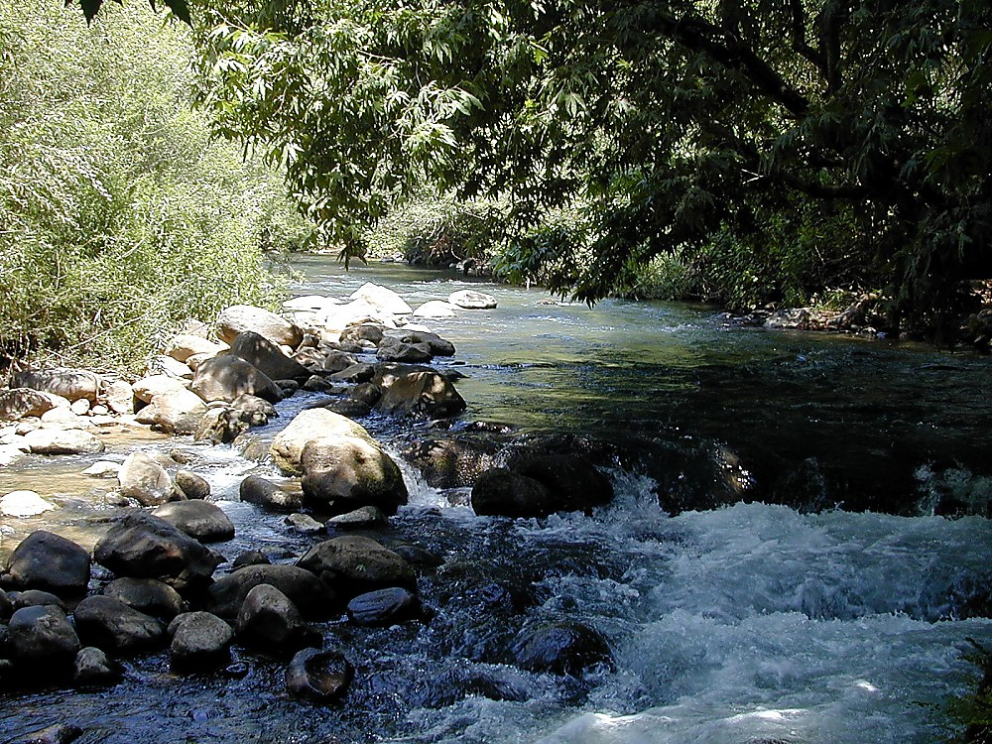
JESUS
يسوع
حياة
سفر يسوع إلى أرضه:
مياه أعالي الأردن
36
Notes:
أصبحت المياه الوفيرة في أعالي الأردن تشبيهًا مألوفًا ليسوع لأنه أمد "ماء الحياة" لكل من سيستمع إليه ويتبعه.

Slide 39
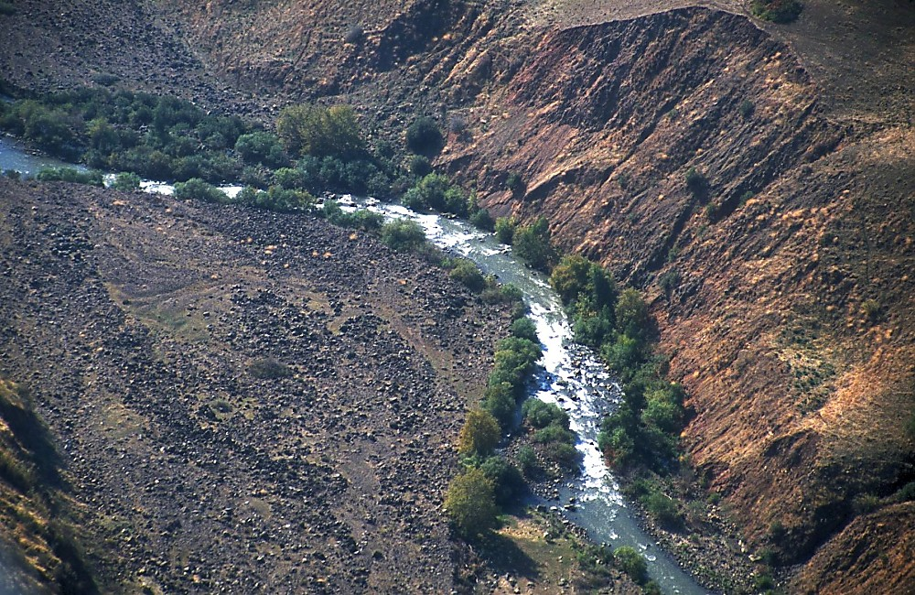
JESUS
يسوع
حياة
سفر يسوع إلى أرضه:
نهر الإردن يتجه نحو الجنوب
37
Notes:
… وهنا يتحرك الأردن جنوبا نحو السامرة عبر يهودا نحو البحر الميت

Slide 40
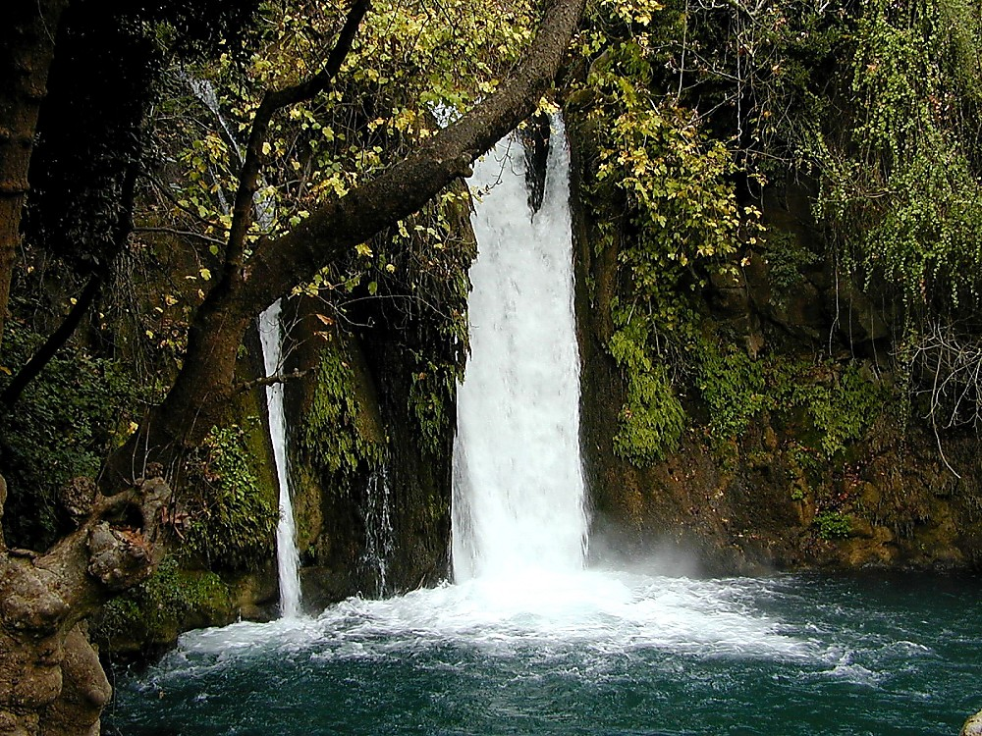
JESUS
يسوع
حياة
سفر يسوع إلى أرضه:
مياة الجليل الوفيرة
38
Notes:
هنا وهناك على طول الطريق ، واجهت شلالات جميلة ومواقع ذات جمال طبيعي لا يصدق.

Slide 41
متى . ٤:٢٥; مرقس ٧:٣١
٣. خدمة الجليل في كفر ناحوم
٢. العبور السامري
يسوع
حياة
١. خدمة الرب الأولى في أورشليم
طريق الأشواك لأسفار يسوع ...
39
2
Notes:
من وقت لآخر ، كان الرب يقوم بغزوات في الريف من أجل التعليم والخدمة …
////ش …شمالاً إلى فينيقيا
/////وفي المنطقة المعروفة باسم ديكابولس ... عشر مدن ... بُنيت ونظمت وفقًا لأساليب المعيشة الهلنستية أو اليونانية كان الشيء الذي يجب القيام به …

Slide 42
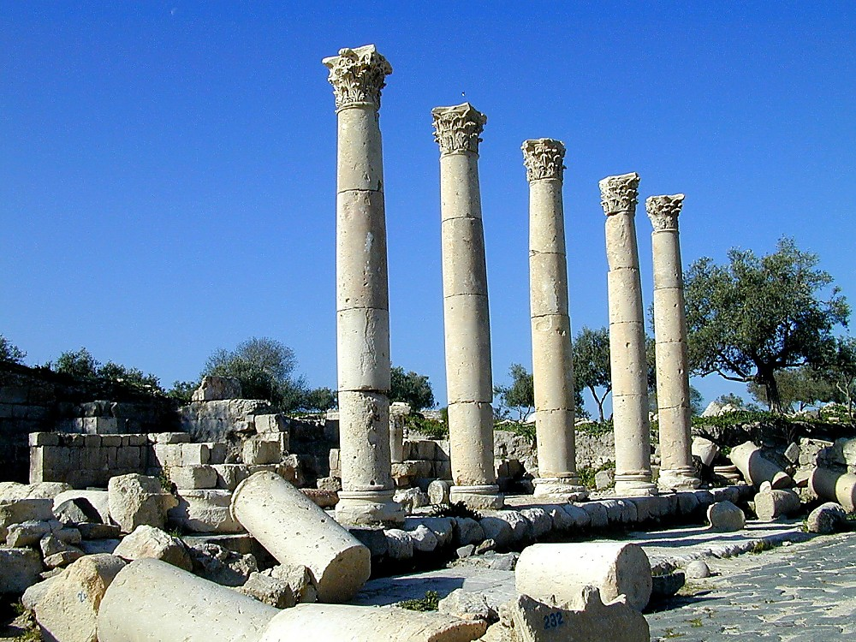
مرقس ٥:١; لوقا ٨:٢٦-٣٧; متى ٨:٢٨-٣٤
JESUS
يسوع
حياة
سفر يسوع إلى أرضه:
مدينة غادارا ذات الطراز اليوناني
40
Notes:
… مثل مدينة جدارا. حتى الأعمدة في هذا الترميم تظهر النمط الكورنثي النموذجي لتأثير العمارة اليونانية.

Slide 43
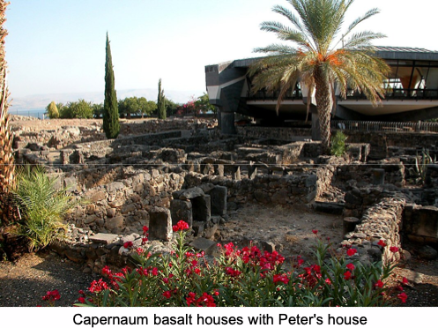
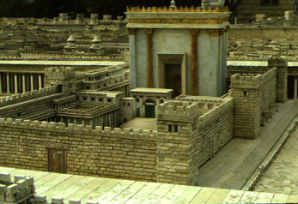
يوحنا ٢:٢٣; ٤:٤٥; ٥:١-٢; ١٠:٢٢; ١٢:١٢
٣. خدمة الجليل في
كفرناحوم
إطلال كفر ناحوم
٢. العبور السامري
يسوع
حياة
١. خدمة الرب الأولى في اروشليم
بيت المقدس
طريق الأشواك لأسفار يسوع ...
41
2
Notes:
قام يسوع برحلات عديدة إلى البلد المحيط ... تعليم ... شفاء ... وخدمة ….
////من كفرناحوم والجليل نزولاً إلى أورشليم ... تحقق كل جانب من قوانين الفسيفساء
////والتي تضمنت حضوره المخلص طوال كل تقويم يهودي للأعياد السنوية في هيكل القدس. سيسافر يسوع إلى المدينة العظيمة على الأرجح ….

Slide 44
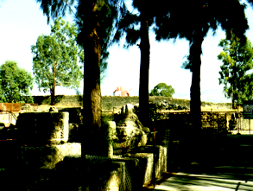

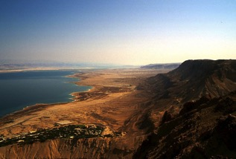
يوحنا ٢:٢٣; ٤:٤٥; ٥:١-٢; ١٠:٢٢; ١٢:١٢
من كفرناحوم إلى اورشليم: (٨٠ميل ١٢٩ كم)
من بحر الجيلي ونهر الأردن إلى البحر الميت: (٧٥ ميل ١٢١ كم)
يسوع
JESUS
حياة
Handbook pg. 39-41
42
2
Notes:
لإعطائك فكرة عن هذه المسافات ... للتنقل سيرًا على الأقدام أو على ظهر حمار ….
////م….ن كفر ناحوم إلى القدس … ٨٠ ميلا .
////من بحر الجليل منفذ نهر الأردن إلى البحر الميت …. ٧٥ ميلا او ١٢١ كيلو متر .
لم يكن السفر مهمة سهلة في أيام خدمة الرب على الأرض

Slide 45
لوقا ١٩:١-٢٦
٣. خدمة الجليل في
كفرناحوم
٢. العبور السامري
٤. الخدمة في بيرية
يسوع
حياة
١. خدمة الرب الأولى في اروشليم
طريق الأشواك لأسفار يسوع ...
43
Notes:
وبعد ذلك مع اقتراب وقته…. عادر الجليل بشكل دائم ، ليعود إلى القدس عبر منطقة بيريا ….. نحن نعرف على وجه التحديد.

Slide 46
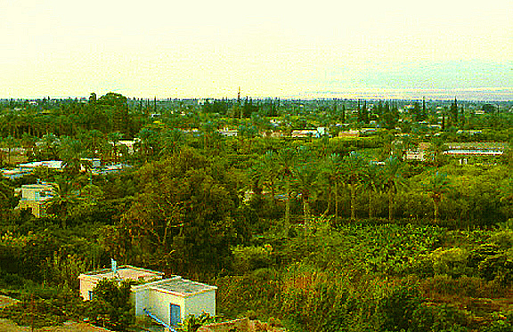
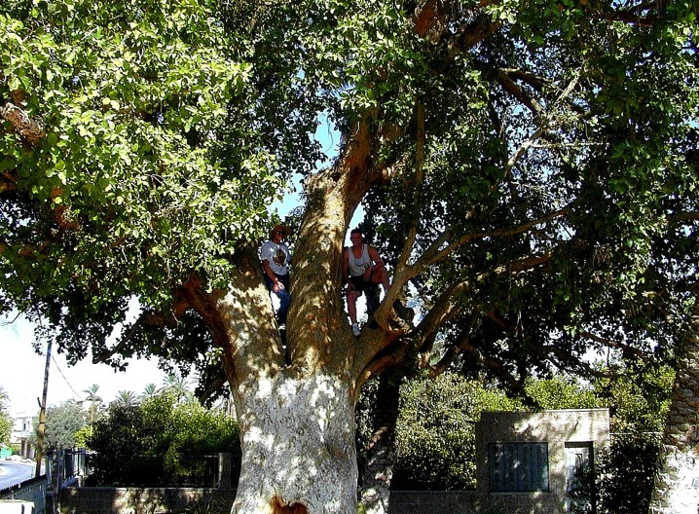
لوقا ١٩:٢-١٠
يسوع
حياة
سفر يسوع إلى أرضه:
زكا على شجرة الجميز
Handbook pg. 39-41
44
1
Notes:
... تنقل عبر أريحا القديمة ... تلك الواحة التاريخية التي دخل جوشوا من خلالها الأرض ليخضعها قبل حوالي ١٥٠٠ عام!
////ه هناك - في مدينة أريحا هذه… ... واجه يسوع لقاءه الشهير مع زكا الصغير المختبئ في شجرة جميز مثل هذه.

Slide 47
متى ٢١:١٠-١٦; يوحنا ١٢:١٣
٣. خدمة الجليل في
كفرناحوم
٢. العبور السامري
٤. الخدمة في بيرية
يسوع
حياة
١. خدمة الرب الأولى في اروشليم
٥. نهاية الخدمة في
اورشلم
طريق الأشواك لأسفار يسوع ...
45
Notes:
وأخيراً ... آن الأوان لعودته إلى القدس لمواجهة الأحداث الحتمية التي بدأت تتكشف. وهكذا ... وخدمته الأخيرة في أورشليم..

Slide 48



متى ٢١:١٢-١٦
القدس جبل الهيكل اليوم
يسوع.
حياة
البوابة الشرقية لجبل الهيكل
ابراهيم جبل المورايا
موقع المعابد اليهودية
Handbook pg. 39-41
46
2
Notes:
في أحد الشعانين الشهير من أسبوعه الأخير ، دخل هذه المدينة ، متجهًا نحو معبد هيروديان العظيم على جبل موريا ،
جبل الهيكل ، حيث تقف قبة الصخرة اليوم
//// …توقع حشد من الناس أن يصبح ملك إسرائيل الجديد والحاكم السياسي . سوف تتذكر من ملف المولوكي هذا الرصيف الهائل الذي كان يقف عليه سليمان وبعد ذلك - هذا الذي - هيكل هيرودس العظيم خلا أيام يسوع. …
//// العلماء يخبروننا أنه كان سيدخل منطقة الحرم القدسي عبر البوابة الشرقية ... أعاد بناؤها الآن وأغلقها لاحقًا غزاة وسكان الحرم القدسي.

Slide 49

متى ٢١:١٢-١٦
يسوع
حياة
ماذا لو هيكل يسوع اليوم
مازال واقفاً …..
Handbook pg. 39-41
47
Notes:
وماذا لو ... ماذا لو ... كان ذلك الهيكل العظيم كما هو معروف في زمن يسوع يحتل نفس الموقع في القدس اليوم؟ تصور أحد الفنانين أن الأمر سيبدو هكذا. بهذه الطريقة ... يمكننا أن ندرك بسهولة أكبر اتساع مجمع الهيكل والبنية المؤسسية والسياسية واللاهوتية الهشة التي لا تتزعزع التي تواجه يسوع. في غضون ساعات من دخول المدينة ، مثل الرب أمام السلطات اليهودية والرومانية ، مما أدى إلى بدء تلك الأحداث المأساوية التي ستؤدي في النهاية إلى …

Slide 50
٧
متى . ٢٦:٢٨; مرقس ١٤:٢٤; لوقا ٢٢:٢٠
يسوع
حياة
الصليب
• العهد الجديد
يسوع
حياة
الصليب
Handbook pg. 39-41
48
Notes:
…الصليب. تم تلخيص هذا العنصر من ملف يسوع جيدًا بإعلانه في العشاء الأخير - بداية العهد الجديد.…

Slide 51

لوقا ٢٢:٣٩-٤٤
7
يسوع
حياة
الصليب
على جبل الزيتون : بستان جثسماني
”يا أبتاه إن أمكن فلتعبر عني هذه الكأس; ولكن
ليس كما أريد أنا بل كما تريد أنت.“
Handbook pg. 39-41
49
1
Notes:
هنا في بستان الزيتون القديم هذا ، حديقة الجثسيماني اليوم ، عبر وادي قدرون من معبد هيروديان ، ذهب يسوع للصلاة عندما علم أن لحظته تقترب. هناك توسلت ،
" ////يا أبتاه ، إذا كنت ترغب في ذلك ، خذ هذه الكأس مني ؛ لكن ليست إرادتي ، لكن إرادتك.”

Slide 52
٧
متى . ٢٦-٢٨; مرقس ١٤-١٦; لوقا ٢٣-٢٤; يوحنا ١٩-٢٠
يسوع
حياة
الصليب
• العهد الجديد
•“قد أكمل”
يسوع
حياة
• موت يسوع
الصليب
• دفنه
• قيامته
Handbook pg. 39-41
50
4
Notes:
هنا أيضًا نواجه جميع أحداث الساعات الأخيرة من خدمة يسوع التي أدت إلى موته على الصليب ...
////الآثار الهائلة لبيانه الأخير ، “قد أكمل" - المزيد حول هذا لاحقًا!
////موته و
////دفنه… و
////قيامته المجيدة
.نحن شهود على تضحيته وتنازله اللذان لا يسبر غورهما من مكانه الأبدي مع الآب ... أبعد بكثير من أي من محاولاتنا لفهم تداعياتها الكلية على حياتنا الآن وإلى الأبد في حضور الله

Slide 53
٧
متى ١٦:١٨; ٢٨:١٩
يسوع
حياة
الصليب
الكنيسة
• الكنيسة ” --
“المشعوذون”
يسوع
حياة
الصليب
الكنيسة
• البداية من أورشليم … وإلى العالم.
Handbook pg. 39-41
51
4
Notes:
أخيرًا ، عنصر الكنيسة ... الذي يحتوي على كل تلك الأحداث المتغيرة للعالم التي أشار إليها
////تشكيل الكنيسة
////ــــــ ما يسمى بها
////ابتداء من القدس مع يعقوب وبطرس ورفاقهما المخلصين.…
////ثم الخروج إلى العالم مع بولس ولوقا وبرنابا وكل الآخرين

Slide 54

الكنيسة :
نحن في القمة من تلك الموجه!
يسوع
حياة
الصليب
الكنيسة
Handbook pg. 39-41
52
2
Notes:
وهنا نجد أنفسنا ... نكتشف دورنا في خطة العصور العظيمة التي بدأها الله من خلال إبراهيم القديم . هنا ……
////في الكنيسة اليوم ... جسد المسيح المعاصر
////حن قمة تلك الموجة ! الذي يطرح السؤال الضخم :

Slide 55
” …..وَتَكُونُونَ لِي شُهُودًا فِي أُورُشَلِيمَ وَفِي كُلِّ ٱلْيَهُودِيَّةِ وَٱلسَّامِرَةِ وَإِلَى أَقْصَى ٱلْأَرْضِ“
الكنيسة :
ماذا نفعل حيال ذلك؟
JESUS
يسوع
Life
حياة
Cross
الصليب
Church
الكنيسة
اعمال ١:٨
Handbook pg. 39-41
53
1
Notes:
ماذا نفعل حيال ذلك؟ هل نأتي فقط إلى الكنيسة ، ونشربها ونذهب بعيدًا للأيام السبعة المقبلة؟ أو ... هل نقبل التحدي الديناميكي لربنا لنقل الرسالة إلى أبعد ركن من عالم كل فرد؟
////تذكر كلمات فراقه: "... وتكونون لي شهودًا لي في أورشليم ، وفي كل يهودا والسامرة ، وإلى أقاصي الأرض".

Slide 56
٧
متى, مرقس, لوقا, يوحنا
حقائق &
لاهوت
يسوع
حياة
الصليب
الكنيسة
الأناجيل
JESUS
يسوع
Life
حياة
الصليب
Cross
Church
الكنيسة
الإنجيل
Gospels
Handbook pg. 39-41
54
Notes:
يتم سرد كل هذه الأحداث العملاقة ، أولاً ، في الأناجيل على أنها …
.حقائق ولاهوت العهد الجديد ليسوع المسيح

Slide 57
٧
أعمال الرسل
حقائق &
لاهوت
يسوع
حياة
الصليب
تاريخ
الكنيسة
الكنيسة
الأناجيل
JESUS
يسوع
Life
أعمال
حياة
الصليب
Cross
Church
الكنيسة
الإنجيل
Gospels
Acts
أعمال
Handbook pg. 39-41
55
Notes:
التالي مباشرة هو تاريخ الكنيسة ... كما ورد في أعمال الرسل ,

Slide 58
٧
رومية حتى يهوذا
حقائق &
لاهوت
يسوع
حياة
تاريخ
الكنيسة
الصليب
الكنيسة
الأناجيل
JESUS
مواضيع
الكنيسة
يسوع
Life
أعمال
حياة
الصليب
Cross
Church
الكنيسة
الإنجيل
الرسائل
Gospels
Acts
أعمال
الرسائل
Epistles
Handbook pg. 39-41
56
Notes:
ا … تليها مجموعة واسعة من الكتابات - الرسائل - المتعلقة بقضايا الكنيسة المبكرة ... الرسائل العديدة أو عادة الرسائل المتداولة من الرسل إلى الكنيسة. هذه رسائل إلى الكنائس الأولى ، تعطينا نظرة ثاقبة وإرشادات حول كيفية عمل الكنيسة الصغيرة في ذلك الوقت المبكر وفي حياتنا

Slide 59
٧
الرؤيا
حقائق &
لاهوت
يسوع
حياة
تاريخ
الكنيسة
الصليب
الكنيسة
الأناجيل
JESUS
مواضيع
الكنيسة
يسوع
Life
أعمال
حياة
الصليب
Cross
Church
الكنيسة
الإنجيل
الرسائل
Gospels
Acts
أعمال
الرسائل
Epistles
الرؤيا
الرؤيا
Revelation
المستقبل
الابدي
Handbook pg. 39-41
57
Notes:
... وأخيرًا ... الوحي ... خاتمة الكتاب المقدس ... تعطينا لمحة موجزة عن سر وعظمة مستقبل الأبدية …

Slide 60

”هذا هو السيناريو الذي يصل فيه الكتاب المقدس إلى نهايته المجيدة في سفر الرؤيا.
هناك ، في سياق الألفية ، تتدفق كل التيارات العديدة للتاريخ وعهود الله غير المشروطة معًا نحو الإكمال.
كل هذا التفاهم القديم بين الله وخليله ابراهيم.“
كل ما وعد قد تم الوفاء به.
يسوع
JESUS
حياة
جون والفورد
Life
الصليب
Cross
الكنيسة
Church
الإنجيل
Gospels
أعمال
Acts
الرسائل
Epistles
Revelation
الرؤيا
Handbook pg. 39-41
© 2006 TBBMI
PHOTO ©NASA
8.0.03f.
58
3
Notes:
حول الرؤيا ، كتب اللاهوتي المحبوب يوحنا والفوورد ما يلي: "هذا هو السيناريو الذي يصل فيه الكتاب المقدس إلى نهايته المجيدة في سفر الرؤيا.
////هناك ، في سياق الألفية ، تتدفق كل التيارات العديدة للتاريخ وعهود الله غير المشروطة معًا نحو الإكمال
////كل ما وعد قد تم
////ذا التفاهم القديم بين الله وخليله أبراهام قد تحقق “

Slide 61

العهد الإبراهيمي
(“الدعوة ”)
تكوين ١٢:١-٣
JESUS
يسوع
الأرض
البركة
Life
النسل
حياة
Cross
الصليب
Church
الكنيسة
Gospels
الإنجيل
Acts
أعمال
الرسائل
الأرض
الداودي
الجديد
Epistles
الرؤيا
Revelation
تثينية ٣٠:١-١٠
٢ صموئيل ٧:٤-١٦
أرميا ٣١:٣١-٣٣
Handbook pg. 39-41
59
Notes:
وهكذا ... يتقدم العهد الأبراهيمي مع الوفاء بوعود الأرض والنسل والبركة :

Slide 62
العهد الإبراهيمي
(“الدعوة ”)
تكوين ١٢:١-٣
JESUS
يسوع
الأرض
البركة
Life
النسل
حياة
Cross
الصليب
Church
الكنيسة
Gospels
الإنجيل
Acts
أعمال
الرسائل
الأرض
الداودي
الجديد
Epistles
الرؤيا
Revelation
تثنية ٣٠:١-١٠
٢ صموئيل ٧:٤-١٦
أرميا ٣١:٣١-٣٣
Handbook pg. 39-41
60
Notes:
في هذا السياق الألفي،
يُنظر إلى إسرائيل مستوطنة بشكل دائم في الأرض في جميع الأوقات -
وبذلك يتم استكمال عهد الأرض ؛

Slide 63
العهد الإبراهيمي
(“الدعوة ”)
تكوين ١٢:١-٣
JESUS
يسوع
الأرض
البركة
Life
النسل
حياة
Cross
الصليب
Church
الكنيسة
Gospels
الإنجيل
Acts
أعمال
الرسائل
الأرض
الداودي
الجديد
Epistles
الرؤيا
Revelation
تثنية ٣١:١-١٠
٢ صموئيل ٧:٤-١٦
أرميا ٣١:٣١-٣٣
Handbook pg. 39-41
61
Notes:
يسوع المسيح ، النسل الصالح لداود ، يُرى وهو يسود بشكل دائم على عرش داود في اورشليم - مكملاً عهد داود ; و

Slide 64
العهد الإبراهيمي
(“الدعوة ”)
تكوين ١٢:١-٣
يسوع
الأرض
النسل
البركة
حياة
الصليب
الكنيسة
الإنجيل
أعمال
الارض
الداودي
الجديد
الرسائل
الرؤيا
تثنية ٣١:١-١٠
٢ صموئيل ٧:٤-١٦
ارميا ٣١:٣١-٣٣
Handbook pg. 39-41
62
1
Notes:
يُرى جميع البشر يعيشون في ضوء البركة التي تنبثق من هذا الوقت المستقبلي عندما ، مرة أخرى ، يعيش ربنا على الأرض - وبذلك يكمل العهد الجديد.
////نجاز كل عنصر من عناصر الوعود الإبراهيمية العظيمة في تكوين ١٢: ١-٣ ... ذلك الترتيب التعاقدي بين الله وإبراهيم الذي وضع الأساس القديم لظهور الرب يسوع المسيح وخدمته

Slide 65
الخليقة
العهد الإبراهيمي
ابراهيم
يوسف
(“الدعوة ”)
موسى
يشوع
تكوين ١٢:١-٣
فوضى سياسية
الملوكي
السبي
الصمت
يسوع
الأرض
النسل
البركة
حياة
يسوع
الصليب
الكنيسة
الإنجيل
أعمال
أرض
الداودي
جديد
الرسائل
الرؤيا
تثنية ٣٠:١-١٠
٢ صموئيل ٧:٤-١٦
أرميا ٣١:٣١-٣٣
Handbook pg. 39-41
63
1
Notes:
لذا ... في ملف يسوع العقلي الخاص بك ، انتقل الآن إلى كل الأشياء المتعلقة بالحياة المسيحية ، وكل دراساتك ، وكل قراءتك ، وتفكيرك ، وحياة الصلاة ، وتجارب الحياة عندما تنمو وتنضج في إيمان .
كهذا هو المكان المنظم لجميع هؤلاء الأشخاص العظماء في العهد الجديد ، للأحداث التي لا تضاهى في حياة المخلص ، ولتأسيس كنيسته وتوسيعها.
ك //// الإدراك الأساسي المطلق من ملف يسوع هو: الترابط والنمو من جميع الملفات الأخرى التي سبقته. الكتاب المقدس هو وحدة - يتم رؤية برنامج كبير قيد التشغيل. من خلال فهم هذه الوحدة ، يتبع كل واحد منا علاقة شخصية وروحية بكل ما مضى ــــــ وكل ما سيأتي بعد ذلك.

Slide 66

ماذا بعد؟
JESUS
يسوع
حياة
Life
Cross
الصليب
الكنيسة
Church
الإنجيل
Gospels
أعمال
Acts
الرسائل
Epistles
Revelation
الرؤيا
بستان جُثيماني
جبل الزيتون ، أورشليم
64
1
Notes:
عندما ننظر إلى أشجار الزيتون القديمة هذه في المكان الذي قدم فيه المسيح صلاته الحماسية للتخلي ... يمكننا أن نختصر كل ذلك في مجموعة من العبارات البسيطة. تبدأ بـ …..
////سؤال حاسم: كبير إذن ماذا؟ ما معنى كل هذا في حياة الناس العاديين ... ليس اللاهوتيين ... ليس المؤرخين ... ولكن الناس ... من حولنا من جميع الجوانب؟

Slide 67
”… ٱبْتَدَأَ يَسُوعُ يَكْرِزُ وَيَقُولُ :« تُوبُوا لِأَنَّهُ قَدِ ٱقْتَرَبَ مَلَكُوتُ ٱلسَّمَاوَاتِ.وَكَانَ يَسُوعُ يَطُوفُ كُلَّ ٱلْجَلِيلِ يُعَلِّمُ فِي مَجَامِعِهِمْ، وَيَكْرِزُ بِبِشَارَةِ ٱلْمَلَكُوتِ….“
متى . ٤ :١٧, ٢٣
JESUS
يسوع
حياة
Life
Cross
الصليب
الكنيسة
Church
الإنجيل
Gospels
أعمال
Acts
الرسائل
Epistles
Revelation
الرؤيا
65
Notes:
ماذا قال لنا يسوع؟ في الأصحاح الرابع من متى ، قيل لنا أن "يسوع بدأ يكرز ويقول:" توبوا ، لأن ملكوت السماوات قد اقترب ... كان يسوع يسير في كل الجليل ، يُعلم في مجامعهم ويعلن إنجيل الملكوت….”
ما هي تلك المملكة؟ ماذا كان يعني؟

Slide 68
”لَكِنِ ٱطْلُبُوا أَوَّلًا مَلَكُوتَ ٱللهِ وَبِرَّهُ، وَهَذِهِ كُلُّهَا تُزَادُ لَكُمْ.“
متى. ٦ :٣٣
JESUS
يسوع
حياة
Life
Cross
الصليب
الكنيسة
Church
الإنجيل
Gospels
أعمال
Acts
الرسائل
Epistles
Revelation
الرؤيا
66
Notes:
بعد إصحاحين ، يخبرنا متى عن يسوع قائلاً ، "لكن اطلبوا اولاً ملكوته وبره ،وكل هذا سيزاد لكم.”

Slide 69
”ٱلَّذِي أَنْقَذَنَا مِنْ سُلْطَانِ ٱلظُّلْمَةِ، وَنَقَلَنَا إِلَى مَلَكُوتِ ٱبْنِ مَحَبَّتِهِ.“
كولوسي. ١ :١٣
JESUS
يسوع
حياة
Life
Cross
الصليب
الكنيسة
Church
الإنجيل
Gospels
أعمال
Acts
الرسائل
Epistles
Revelation
الرؤيا
67
Notes:
ثم يكتب بولس في رسالته في كولوسي: "لأنه أنقذنا من سلطان الظلمة ونقلنا إلى ملكوت ابنه الحبيب.”
هذه المملكة… أين ذلك وكيف نصل إلى هناك؟

Slide 70
هناك رسالتنا شاملتان لكل الكتاب المقدس:
#١: الإحتفال و إظهار مجد الله
JESUS
يسوع
حياة
Life
Cross
الصليب
الكنيسة
Church
الإنجيل
Gospels
أعمال
Acts
الرسائل
#٢: يقودنا نحو ملكوت الله
Epistles
Revelation
الرؤيا
68
2
Notes:
يتم إرشادنا من خلال رسالتين شاملتين من الكتاب المقدس… أولاً
////يصور لنا رسالة الكتاب بكلمات يمكننا أن نجتهد بوضوح لفهم "مجد الله" والاحتفال به وإظهاره
////بناءً على فهمنا واستسلامنا لقيادة الروح القدس ... نحن نسير بثبات نحو ملكوت الله ... الذي يستعيد ببساطة تلك العلاقة الوثيقة والحميمة التي احاطت آباؤنا الأصليون في تلك الجنة القديمة

Slide 71
جاء يسوع المسيح لينقذ ما فقدناه… ولكي يكتسب المرء الحياة الأبدية ، يجب علىه أن يأتي إليه من خلال الإيمان برسالة إنجيل المسيح.
JESUS
يسوع
حياة
Life
Cross
الصليب
الكنيسة
Church
الإنجيل
Gospels
أعمال
Acts
الرسائل
Epistles
Revelation
الرؤيا
لذلك:
يجب أن نذهب ونشهد!
69
1
Notes:
يقول الكتاب المقدس بصراحة أن…..
جاء يسوع المسيح ليخلص ما هلك… ولكي يكتسب الإنسان الحياة الأبدية ، يجب أن يؤمن به الإنسان من خلال رسالة إنجيل المسيح
إذا كنا نؤمن ... إذا كنا نؤمن حقًا بكلمات كتابنا ... فإن مهمتنا بسيطة جدًا :
ي//// يجب أن نذهب ونقول! يجب أن نكون مستعدين لمشاركة إيماننا مع الآخرين ، لنقدم لهم ضمان الحياة الأبدية التي ، إذا كنا مؤمنين ، فإننا نؤمن بأنفسنا. عدم القيام بذلك هو عصيان وصية ربنا الصريحة وتجاهلها لأنه ترك تلاميذه لعرشه السماوي … وترك بركته "لجميع عائلات الأرض" تمامًا كما وعد إبراهيم قبل ٢٠٠٠ عام.

Slide 72


٧
تكوين حتى الرؤيا
الخلق
فوضى سياسية
أول رجل & امراه
القضاة
الخطية الأولى
٣٥٠
C
الإنجيل الأول
350
أول عائلة
(١٠٠٠ ق . م.)
أول قتل
ملوكي
(1000 B.C.)
S - D - S
DC
طعام / قوس قزح
DC
برج
••• الإنفصال •••
شمال جنوب
إبراهيم
إسرائيل
يهوذا
AC
١٠ ٢
٣ مجتمعات
الدعوة
AC
NC
C 7 S J
النبوات
DC
L - S - B
٢٠-J ٢٠-R
…
I - I
٢٠٠ ٣٥٠
J - E
الأشوري البابلي
١٢
السبي
7 = 4 + 3
يوسف
٧٠ سنة
العبودية
٣ حقبات
٤ اشخاص.
٤٣٠
١٠٠سنة / ٥٠,٠٠٠
Z - E - N
موسى
(1500 B.C.)
(٥٠٠ ق .م)
الخروج
S
S
صمت
سيناء
الأسكندر الكبير
النظام الروماني
M - C - C
قاديش برنيع
LC
يسوع
40
٤٠
LC
الدراسة المساعدة #٤& #٣١
٥ عظات
حياة
J
الصليب
يشوع
الكنيسة
الإنجيل
اريحا /عاي
أعمال
الأرض الداودية
الرسائل
الرؤيا
70
19
Notes:
الآن ... لتلخيص ... في الدراسة المساعدة رقم ٤ و ٣١ ……
يتم الآن الكشف عن الهيكل التخطيطي للكتاب المقدس بأكمله في شكل سهل الهضم ... مرتبة هنا كنظام حفظ عقلي ... في انتظار تطبيقك العقلي وتذكرك واهتمامك فقط أول …..
////الخلق
////٤ اشخاص.
//// ٣ مجتمعات.
////الصمت
////يسوع.
الثاني ... أسماء المجلدات العشرة لملف الكتاب المقدس ... هي:
////الخلق
////ابراهيم
////يوسف
////موسى
////يشوع.
////فوضى سياسية
////المولوكي
////السبي
////الصمت
////ويسوع
ثالثًا ... مع كل هذه الأحداث مرتبطة معًا بالعهود الأربعة غير المشروطة الموجودة في كتابك المقدس!
////العهد الأبراهيمي لسفر التكوين……
العهود الفرعية المضخمة:
////العهد الارضى فى سفر التثنية….
////العهد الداوودي في صموئيل الثاني….
////والعهد الجديد في إرميا.

Slide 73



تكوين حتى الرؤيا
7
الخلق
فوضى سياسية
أول رجل & امراه
القضاة
الخطية الأولى
٣٥٠
الإنجيل الأول
350
أول عائلة
ملوكي
(١٠٠٠ ق . م.)
أول قتل
طعام / قوس قزح
S - D - S
ق م
برج
••• الإنفصال •••
ق . م
شمال جنوب
إبراهيم
(٢٠٠٠ ق . م.)
إسرائيل
يهوذا
الدعوة
م
١٠ ٢
ب . م
النبوات
NC
L - S - B
DC
I - I
٢٠-J ٢٠-R
J - E
٢٠٠ ٣٥٠
الأشوري البابلي
١٢
السبي
يوسف
٧٠ سنة
العبودية
٣ مجتمعات
٤٣٠
١٠٠سنة / ٥٠,٠٠٠
Z - E - N
موسى
(١٥٠٠ ق . م )
(٥٠٠ ق .م)
الخروج
صمت
سيناء
الاسكندر الكبير
النظام الروماني
M - C - C
قاديش برنيع
LC
يسوع
40
٤٠
LC
٥ عظات
حياة
الصليب
يشوع
الكنيسة
الإنجيل
اريحا /عاي
أعمال الرسل
الأرض الداودية
الرسائل
الرؤيا
71
Notes:
كل ذلك بلغ ذروته… بلوغه الحد الأقصى… في خدمة الحياة والإنجيل للرب يسوع المسيح في إسرائيل القديمة.

Slide 74


٧
ماذا عن القماش المنسوج من اسرائيل
أنظر الدارسة المساعدة #٨
72
2
Notes:
توضيح أخير ... الدراسة المساعدة #٨ ... الغرض منها هو ربط كل شيء معًا وتوفير أساس فكري قوي ومتين لمصداقية إيماننا. هنا نول ... مألوف لنا جميعًا. وعليها قطعة قماش منسوجة .. من اسرائيل بالمناسبة.
////ماذا عن هذا القماش المنسوج من الأرض المقدسة؟ إنه توضيح مفيد. فقط شاهد ونحن نطورها .
////كما نعلم ، يتطلب نسج قطعة قماش خيوطًا أو خيوطًا تسير في اتجاه واحد ... ثم مجموعة أخرى منسوجة بينها في اتجاه عمودي على المجموعة الأولى.

Slide 75


فكر في هذا القماش الإسرائيلي القوي المنسوج في النول ...
الُلحمَة
(الُلحمَة )
اعوجاج
… ما الذي يجعلك متماسكاً؟
© 2006 TBBMI
8.0.03f.
73
5
Notes:
إليكم لقطة مقرّبة لنفس القماش.
////الآن فكر في هذا القماش الإسرائيلي القوي المنسوج في النول .
////ما الذي يجعله متماسكًا؟ ما الذي يسمح لنا بمطها وسحبها ... لكن القماش يبقى في قطعة واحدة مؤمنة؟.
////ببساطة لأن هناك مجموعة من الخيوط المربوطة رأسياً ومجموعة أخرى متوترة أفقيًا ومربوطة ببعضها البعض لهذ السبب!
////الخيوط العمودية ... نسميها اعوجاج للنول.
////الخطوط الأفقية .…تسمى ندب ويشار إليها احياناً باللُحمة المجموعة الافقية

Slide 76


تخيل أنك تخيط قطعة من القماش…
نسيج من التسلسل الزمني للكتاب المقدس
© 2006 TBBMI
8.0.03f.
74
1
Notes:
تخيل أنك تغزل نولًا لتنسج عليه قطعة عمل تسمى
////نسيج من التسلسل الزمني للكتاب المقدس. الأوتاد موجودة ... فقط في انتظارك للقيام بالنسيج اللُحمة و الندب

Slide 77
تخيل أنك تخيط قطعة من القماش…
نسيج من التسلسل الزمني للكتاب المقدس
© 2006 TBBMI
8.0.03f.
75
Notes:
لذلك دعونا نربط هذا النول ونستعد لنسج نسيج عقلي من قصة الكتاب المقدس الرائعة!

Slide 78
تخيل أنك تخيط قطعة من القماش…
١٠
٥
© 2006 TBBMI
8.0.03f.
76
Notes:
سيكون نسيجًا من ١٥ خيطًا في اللُحمة
!عشر خيوط من لون واحد ، وخمسة خيوط من اللون الثاني ... مع المزيد من الألوان في المستقبل

Slide 79
تخيل أنك تخيط قطعة من القماش…
الخلق
ابراهيم
يوسف
موسى
يشوع
فوضى سياسية
الملوكي
السبي
الصمت
يسوع
نهاية الزمان
© 2006 TBBMI
8.0.03f.
77
2
Notes:
مثل هذه. إبقاء العين على ذلك. لون الخيط الخاص به يبرز عن البقية !
////سوف تمثل الخيوط العشرة الأولى الكلمات العشر لملف الكتاب المقدس: تمثل الخليقة ، وأبراهيم ، ويوسف ، وموسي ، ويوشوع ، والفوضى ، والملكية ، والسبي ، والصمت ، ويسوع.
////بينما تمثل الخيوط الخمسة الأخيرة ذلك الوقت المستقبلي الذي سينتهي فيه تاريخ العالم ... يسميه العديد من المؤمنين نهاية الزمان..

Slide 80
نسيج من التسلسل الزمني للكتاب المقدس
7
C 7 S J
4P
3S
J
C
A
J
M
J
A
R
C
S
الخلق
ابراهيم
يوسف
موسى
يشوع
فوضى سياسية
ملوكي
سبي
الصمت
يسوع
© 2006 TBBMI
8.0.03f.
78
4
Notes:
أولاً ، دعنا نطور الخيوط العشرة على اليسار ... هناك السبعة المألوفة مع الشرطة عبر الجذع …. ..
C-7-S-J.//// وهناك ترى فكرة
//// ثم 4 أشخاص و 3 مجتمعات ….
////أحرف منفردة تمثل أول تسعة مجلدات من ملفات الكتاب المقدس ... من الخلق حتى الصمت ….
////وبالاخير يسوع .

Slide 81
نسيج من التسلسل الزمني للكتاب المقدس
7
C 7 S J
4P
3S
J
C
A
J
M
J
A
R
C
S
© 2006 TBBMI
8.0.03f.
79
Notes:
لتالي ... فقط للحظة سنقوم بإزالة ثلاثة من سلاسل الرسائل ... ثم نستبدلها ... كما سترى ... الآن.

Slide 82
نسيج من التسلسل الزمني للكتاب المقدس
7
C 7 S J
4P
3S
J
C
A
J
M
J
A
R
C
S
العهد الإبراهيمي
تكوين ١٢ & ١٥
© 2006 TBBMI
8.0.03f.
80
2
Notes:
في النول - أفقيًا من خلال الخيوط الرأسية - سننسج شريطًا عريضًا وقويًا من القماش.
////سنسميه : العهد الأبراهيمي
////نسجها في خيط ابراهيم ... تمامًا كما نجده في الكتاب المقدس في تكوين ١٢ و ١٥

Slide 83
نسيج من التسلسل الزمني للكتاب المقدس
7
C 7 S J
4P
3S
J
C
A
J
M
J
A
R
C
S
العهد الإبراهيمي
عهد الأرض
تثنية ٣٠
© 2006 TBBMI
8.0.03f.
81
2
Notes:
بعد ذلك في خيط موسى، ننسج شريطاً آخر ….
////هذه هي شريط عهد الأرض في سلسلة موسى….
////نعلم الآن هذا الترتيب موجود في تثنية ٣٠

Slide 84
نسيج من التسلسل الزمني للكتاب المقدس
7
C 7 S J
4P
3S
J
C
A
J
M
J
A
R
C
S
العهد الإبراهيمي
عهد الأرض
العهد الداودي
٢ صموئيل ٧
© 2006 TBBMI
8.0.03f.
82
2
Notes:
…. يتبع الترتيب ، في خيوط ملوكية
////بواسطة العهد الداودي
////مع مرجعها الكتابي ٢ صموئيل ٧

Slide 85
نسيج من التسلسل الزمني للكتاب المقدس
7
C 7 S J
4P
3S
J
C
A
J
M
J
A
R
C
S
العهد الإبراهمي
عهد الأرض
العهد الداودي
العهد الجديد
أرميا ٣١
© 2006 TBBMI
8.0.03f.
83
3
Notes:
وأخيراً ما زلنا في الخيط الملوكي للنول ، الذي ننسج فيه
////العهد الجديد..
…////موجود في الاصحاح الحادي والثلاثون في سفر النبي ارميا . من الواضح أن كلاً من شريطي العهد الدادودي والعهد الجديد منسوجين عند نفس نقطة العبور ….
…////من موضوع الملوكي مجتمعة ، يمكننا أن نرى أن أشرطة العهود الأربعة للنسيج توضح كيف أصبحت وعود العهد في العهد القديم هو المحركات التاريخية التي تحرك تقدُم كل حدث كتابي، مما يمهد الطريق لظهور الرب يسوع المسيح . يمكنك أن ترى أن ندبات العهد السميكة تستمر بالمرور عبر النسيج وراء خيط يسوع. لماذا؟ لأنه ، من وقت إبراهيم وحتى هذه اللحظة من حياتنا وما بعدها ، تستمر تلك الوعود في التأثير. سوف يأتون إلى الشبع الكامل ! المزيد حول هذا لاحقاً.

Slide 86
نسيج من التسلسل الزمني للكتاب المقدس
7
C 7 S J
4P
3S
المجيئ الثاني
السماء الجديدة ، الأرض الجديدة
J
عرس عرش الخروف
دينونة العرش الابيض العظيم
ملك المسيح الارضي
C
A
J
M
J
A
R
C
S
العهد الإبراهيمي
نهاية الزمان
عهد الأرض
العهد الداودي
العهد الجديد
© 2006 TBBMI
8.0.03f.
84
5
Notes:
والآن … حول نهاية الزمان . هناك أرائ متباينة على نطاق واسع لسيناريو نهاية الزمان هذا … لكن ترتيب الاحداث الموضح هنا في الكتاب المقدس …. يتفق بشكل عام من قِبل الغالبية العظمى من المؤمنين والمعلمين والعلماء المسيحيين. ثم الإبلاغ عنها في الاصحاحات الآخيرة من رؤيا يوحنا في العهد الجديد.
هذه الخمسة خيوط المنسوجة … أوقات النهاية …. ما وراء خيط يسوع…. موضحة بالتريب ..
////عشاء عرس الخروف ….
////المجيئ الثاني لربنا…….
////عهد المسيح الألف سنة ….
////دينونة العرش الأبيض العظيم ….
////وأخيراً …. السماء الجديدة والأرض الجديدة

Slide 87
نسيج من التسلسل الزمني للكتاب المقدس
7
C 7 S J
4P
3S
دينونة العرض الأبيض العظيم
J
سماء جديدة ، أرضض جديدو
عشاء عرس الخروف
ملك المسيح الارضي
C
A
J
M
J
A
R
C
S
المجيئ الثاني
?
العهد الإبراهيمي
عهد الأرض
شيء سوف يأتي هنا
العهد الدادوي
العهد الجديد
© 2006 TBBMI
8.0.03f.
85
3
Notes:
كل من هذه العهود ... كونها حرفيًا وأبديًا وغير مشروط ... تعمل في هذه اللحظة بالذات ... وستستمر في القيام بذلك حتى ينتهي تاريخ الأرض ... حتى ما بعد أحداث نهاية الوقت …
////متى سيتم الانتهاء منها ... وخياطة نسيج الكرونولوجيا وإكمالها.
////سوف تبدأ السماء الجديدة والأرض الجديدة وهذا شيء لا نعرف عنه إلا القليل . ربما يكون هذا أمرًا جيدًا… وإلا سنكون مفتونين - وفضوليين أكثر -
للحياة التي تنتظرنا أكثر من الحياة التي نعيشها هنا على الأرض ... أثناء قيامنا بمهمتنا الخاصة لنشرإنجيل الرب يسوع المسيح إلى اقصى الارض!
و//// ولكن ما هو واضح للغاية هو هذا: شيء ما يجري هنا. يُنظر إليه في سياق التسلسل الزمني الكتابي ، مدعومًا بالعهود الأساسية الأربعة أو الاتفاقات القانونية بين الله والإنسان… هناك برنامج يعمل هنا ... برنامج يكون لكل منا فيه مهمته الخاصة.

Slide 88
نسيج من التسلسل الزمني للكتاب المقدس
7
C 7 S J
4P
3S
دينونة العرش الأبيض العظيم
J
عشاء عرس الخروف
ملك المسيح الارضي
سماء جديدة ، أرض جديدة
C
A
J
M
J
A
R
C
S
المجيئ الثاني
العهد الإبراهمي
عهد الأرض
لماذا
العهد الدادودي
العهد الجديد
ماذا
© 2006 TBBMI
8.0.03f.
86
1
Notes:
إذن ... توضح الخيوط الرأسية لهذا النول بالترتيب ماهية التسلسل الزمني للكتاب المقدس ... الكلمات العشر في ملف الكتاب المقدس في نفس الوقت
////وضعت الخيوط الأفقية بسبب ذلك التسلسل الزمني. يعطي ماذا ولماذا دفعة هائلة لمصداقية السجل الكتابي ... وشهادتنا للآخرين حول هذا الموضوع!

Slide 89
نسيج من التسلسل الزمني للكتاب المقدس
7
C 7 S J
4P
3S
دينونة العرض الأبيض العظيم
J
سماء جديدة ـ أرض جديدة
عشاء عرس الخروف
ملك المسيح الارضي
C
A
J
M
J
A
R
C
S
المجيئ الثاني
العهد الإبراهيمي
اعوجاج
عهد الأرض
العهد الداودي
العهد الجديد
اللُحمة
© 2006 TBBMI
87
1
Notes:
لذا فإن اللُحمة ….
////والأعوجاج … يجتمعان معاً لبناء النسيج العقلي الخاص بك للتسلس الزمني للكتاب المقدس . مما يعني ….

Slide 90
نسيج من التسلسل الزمني للكتاب المقدس
7
C 7 S J
4P
3S
دينونة العرض الأبيض العظيم
J
عشاء عرس الخروف
ملك المسيح الارضي
سماء جديدة ، أرض جديدة
C
A
J
M
J
A
R
C
S
المجيئ الثاني
العهد الإبراهيمي
اعوجاج
عهد الأرض
العهد الداودي
العهد الجديد
اللُحمة
© 2006 TBBMI
8.0.03f.
88
Notes:
….. أنه في كل مرة ترى فيها قطعة من النسيج ... يتم تذكيرك بأن النسيج يصعب تمزقه لأنه منسوج من خيوط اللُحمة والأعوجاج.
وبنفس الطريقة ... في أذهاننا ... عندما ننسج معًا ما الأحداث التسلسل الزمني ... حتى في أقصر أشكالها ... جنبًا إلى جنب مع سبب ... العهود غير المشروطة ... إيمانك بمصداقية الكتاب المقدس سيتعزز بشكل كبير!
شهادتك قبل الآخرين ستصبح حصينة! لقد نسجنا وجهة نظر قوية ومتينة للتاريخ ومصداقية الكتاب المقدس ... وجهة نظر لا يمزقها الشك وعدم اليقين بسهولة ... من خلال سهام وحراب الشك وعدم اليقين التي من المؤكد أن العالم وعدو أرواحنا يلقيان بها أنظمة المعتقدات لدينا جميعًا. الآن يمكننا أن نرى ….

Slide 91
نسيج من التسلسل الزمني للكتاب المقدس
٧
C 7 S J
4P
3S
J
عرس عرش الخروف
أرض جديد وسماء جديدة
العرش الأبيض العظيم
ملك المسيح الارضي
C
A
J
M
J
A
R
C
S
المجيئ الثاني
العهد الإبراهيمي
اعوجاج
عهد الأرض
البرنامج الإبراهيمي يتقدم للأمام
العهد الداودي
الدارسة المساعدة #٨
العهد الجديد
اللُحمة
© 2006 TBBMI
8.0.03f.
89
Notes:
ز//// الخطة العظيمة للأعمار تمضي قدمًا! هناك معنى للخطة - لكل منا دور فريد ومميز للعبه كما تمتحقيق الخطة العظيمة! لكن ضع في اعتبارك دائمًا الرسالة المركزية للتسلسل الزمني ... يعمل البرنامج ... الخطة الكبرى للأعمار. تتويجها خدمة الإنجيل الخالدة ورسالة الرب يسوع المسيح ... مدعومة بأوامره المسيرة إلينا ... لنقل إنجيله إلى كل ركن من أركان الأرض!

Slide 92


تعالى , إيها الرب يسوع !
المصدر الرئيسي للإيماننا
90
1
Notes:
Ω9.65.03F.90 [1] (يمكن تجميع الخرزات المتحركة)
وهنا مرة أخرى كتابنا ... الوثيقة الأساسية لإيماننا ... مع كل أجزائه المتناثرة تتلاقى مع معنى واستمرارية جديدين. لقد اقترحنا عددًا محدودًا من الأحداث ، وعددًا محدودًا من الأشخاص والآيات ، وتواريخ قليلة ، وكل شخص ، ومكان ، وحدث يُرى في علاقته المناسبة بكل حدث أو عمل آخر على مرحلة الكوكب العظيم.
هنا تتشكل أمامنا ... تلك السلسلة من لآلئ هنريتا مكتملة الآن ... نظرة متماسكة لقصة الكتاب المقدس الرائعة والتعويضية ، ربما بالنسبة لك نظرة جديدة لرسالة الكتاب المقدس الخالدة للإيمان والرجاء والوعد ... رسالة من الآب أنه يمتد مع الاستمرارية والمنطق من سفر التكوين وصولاً إلى الرؤيا. وهناك ، في تلك الرسالة الكبرى الموجهة إلى الكنائس السبع ... وإلينا ... تختتم بنداء صادق ...
“تعال أيها الرب يسوع!" لننضم إلى هذا الطلب ////
نعم يا رب يسوع .... تعال بسرعة!

Slide 93


الدراسة المساعدة #٩
بطاقات التسلسل الزمني السريع
91
Notes:
أخيرًا ... لمزيد من المساعدة ... توفر المساعدة الدراسية # 9 مجموعة مفيدة من بطاقات الاستذكار لتقسيمها واستخدامها لإتقان تسلسل الأحداث الزمني للتسلسل السريع.

Slide 94

الآن في الكتاب المقدس الأساسي… ، لديك في فكرك
•فكرة تسمى “ملف الكتاب المقدس”
•المفتاح الفكري لفتح الكتاب المقدس C 7 S J
•خريطة ذهنية تحدد موقع الأحداث الرئيسية في الكتاب المقدس
•جوهر “قصة” الكتاب المقدس : “التسلسل الزمني السريع”
• المعنى
• السبب
• الهدف
• التأكيد
92
4
Notes:
الآن ... بحلول هذا الوقت من الدراسة ... لديك فكرة تسمى ملف الكتاب المقدس ... المفتاح العقلي لفتحه ... القدرة على صنع خريطتك الخاصة للشرق الأوسط من الذاكرة ... والآن ... جوهر قصة الكتاب المقدس ... “ تسلسل زمني سريع. "
بعد ذلك سنجيب على السؤال التالي: ما الذي يجمع كل هذا مع المعنى والغرض عبر أكثر من 4000 عام؟ لأن…
////هناك معنى…
////يوجد سبب…
////هناك هدف…
////هناك تأكيد… في كل كلمة وآية وفصل وكتاب من الكتاب المقدس في سياقه الكامل! ونجد كل ذلك في خدمة الرب يسوع المسيح مدعومة باتفاقيات العهد غير المشروطة بين الله والإنسان. يا لها من مغامرة!
الآن ... ننتقل لدراسة المزيد وللتعمق أكثر!

Slide 95
الكتاب المقدس بشكل أساسي
9.65.01.
76
Notes:
عنوان الاسلايد (بلا سرد)

Slide 96


الكتاب المقدس بشكل أساسي • BibleStudyDownloads.org
أحصل على العرض التقديمي مجاناً
Notes:
الكتاب المقس العربي - الكتاب المقدس ….. الاساسي

Slide 97
©2006 TBBMI
9.65.03f.
94

